Slide 1
Муниципальное бюджетное дошкольное образовательное учреждение детский сад комбинированного вида № 24 муниципального образования Тимашевский район
Развивающая среда
службы ранней помощи МБДОУ д/с № 24

Slide 2
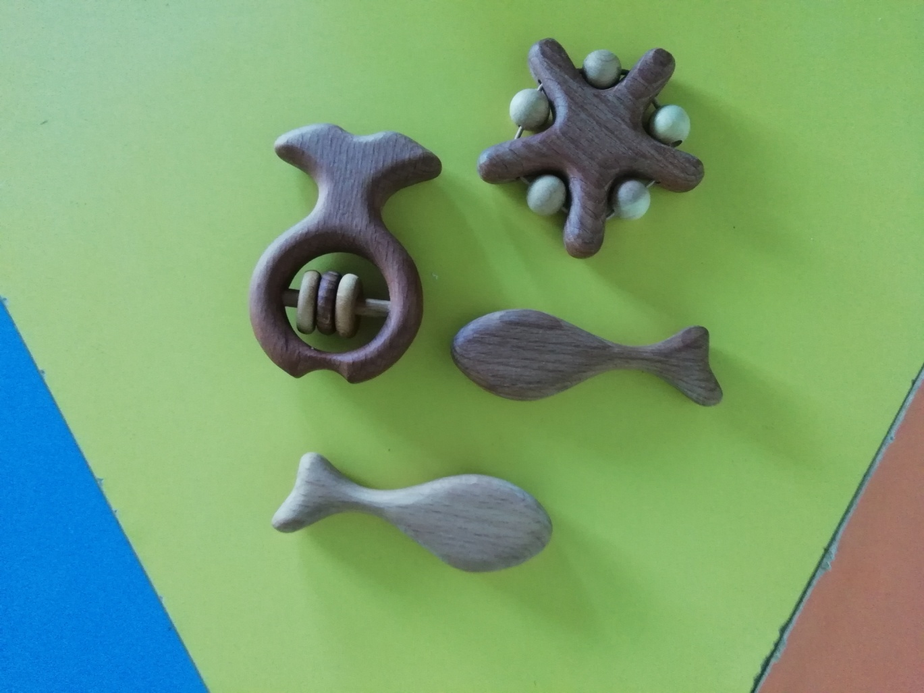
Погремушка – грызунок: «Рыбка», грызунки: «Звездочка с можжевеловыми бусами»; «Рыбка»

Slide 3
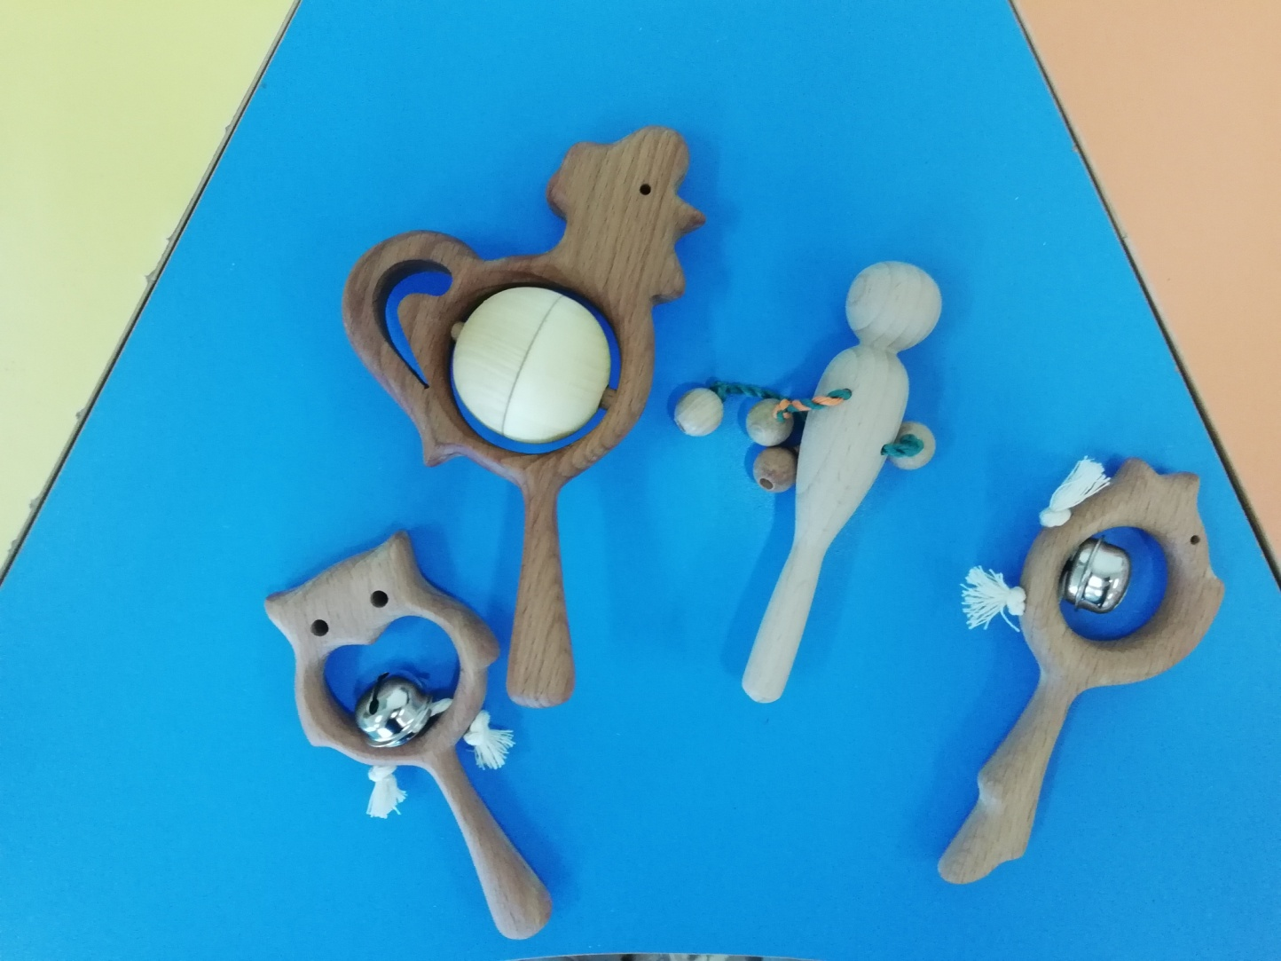
Погремушки: с бубенцом «Совушка»; с бубенцом «Золотая рыбка»; с горохом; с можжвеловыми бусинами

Slide 4
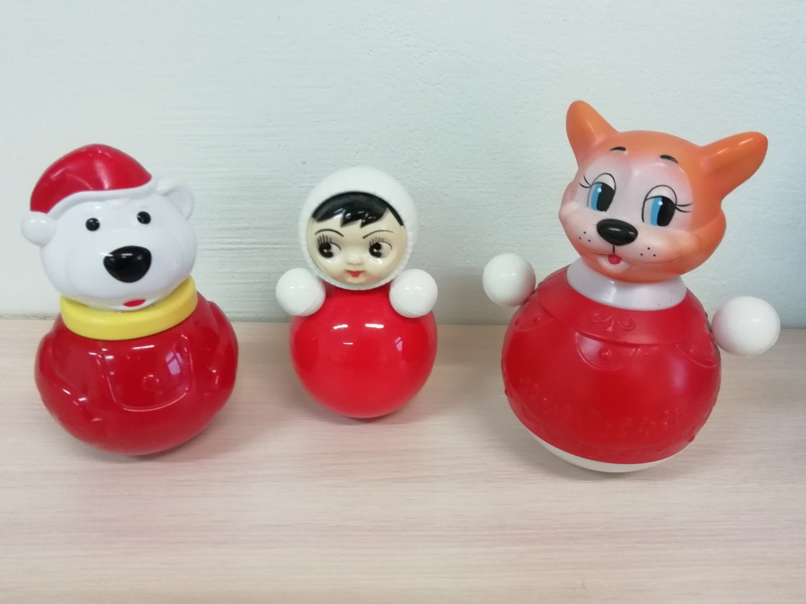
Неваляшки

Slide 5
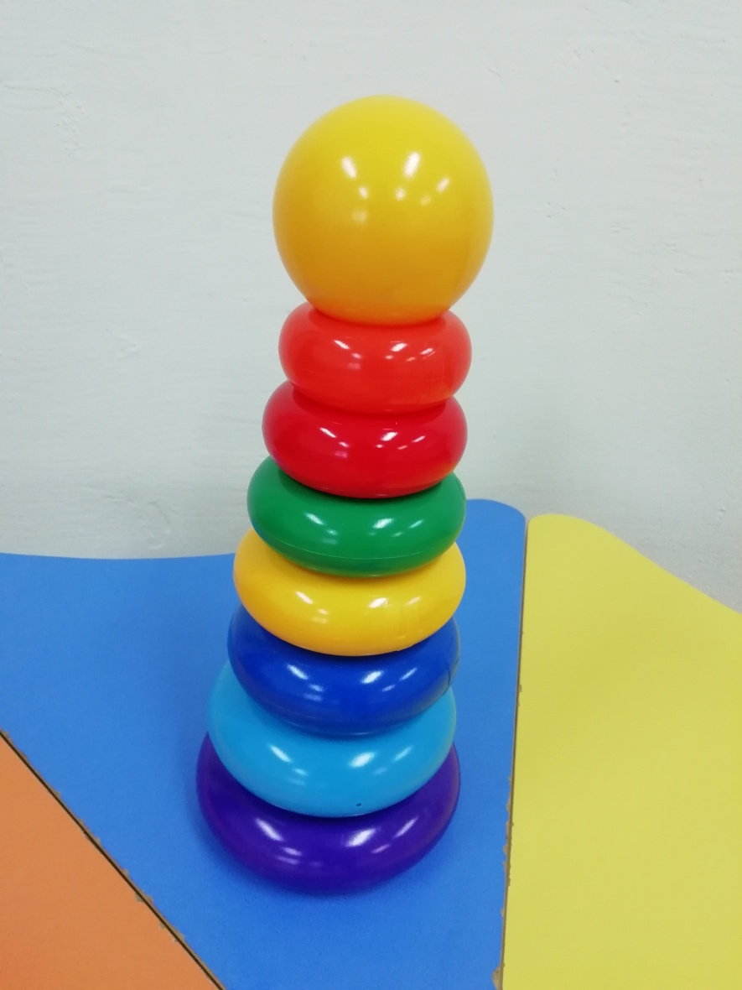
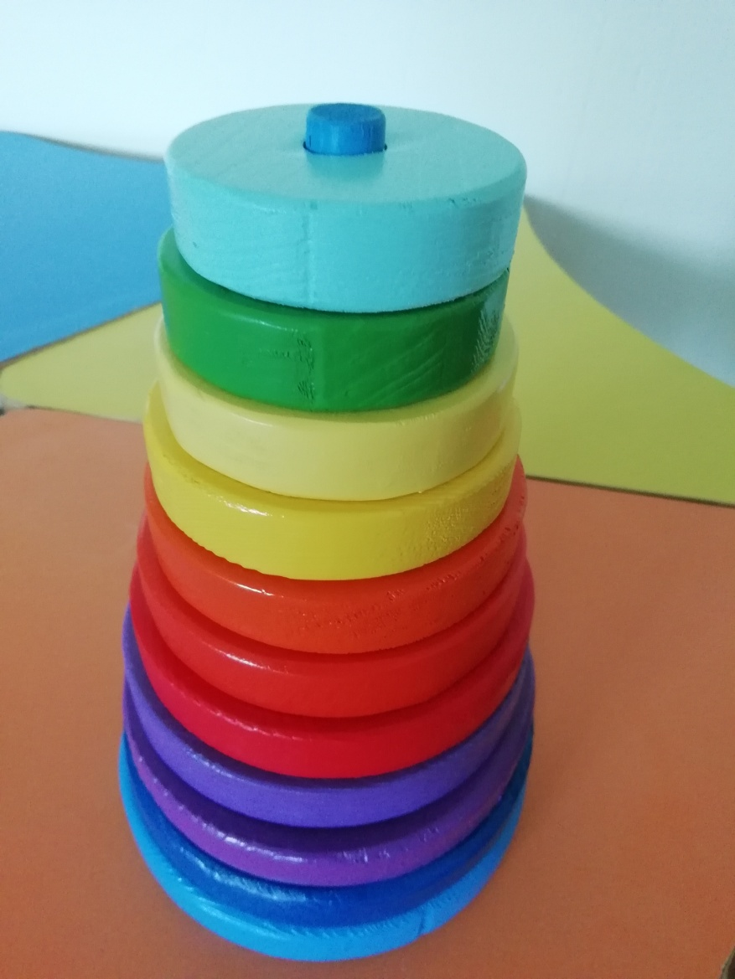
Пирамидки

Slide 6
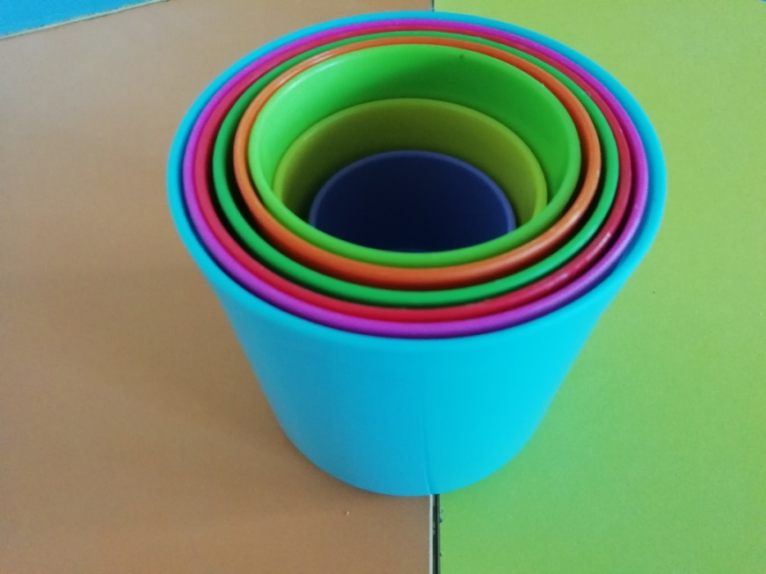
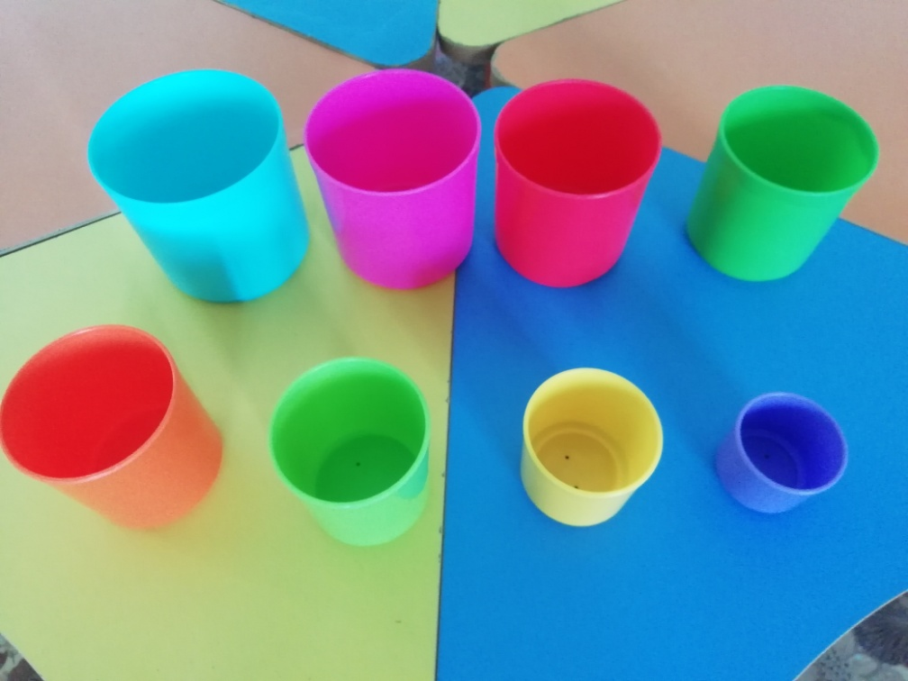
Стаканчики - вкладыши

Slide 7
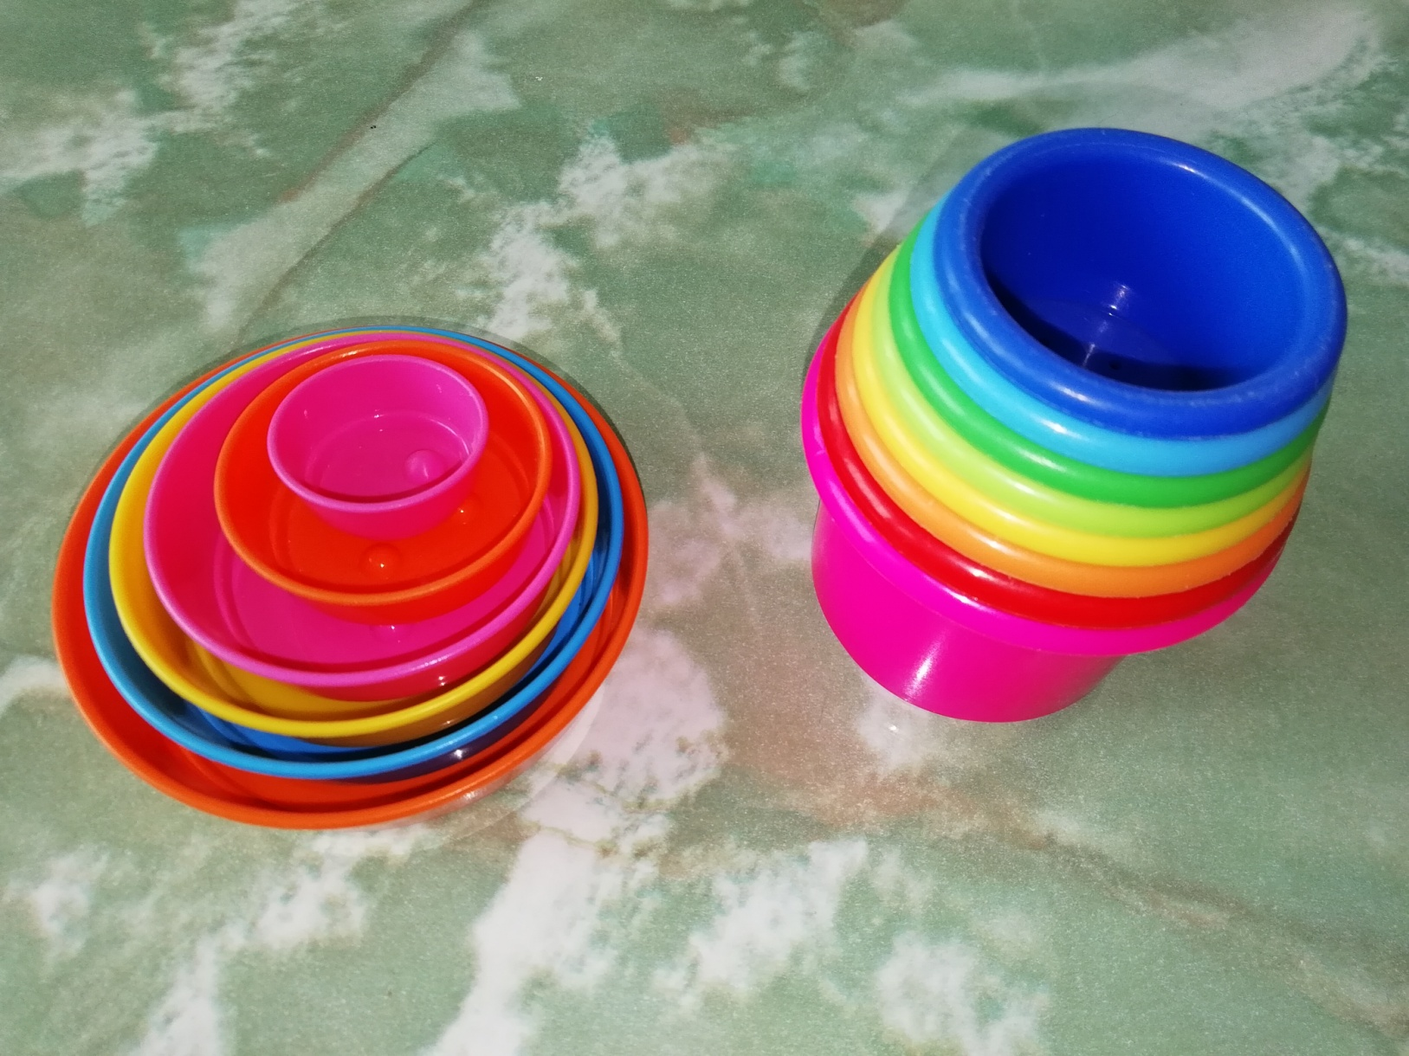
Вкладыши

Slide 8
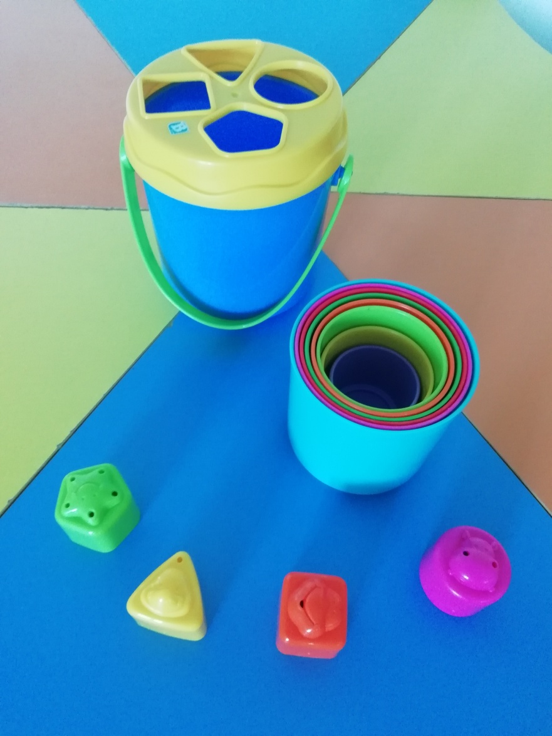
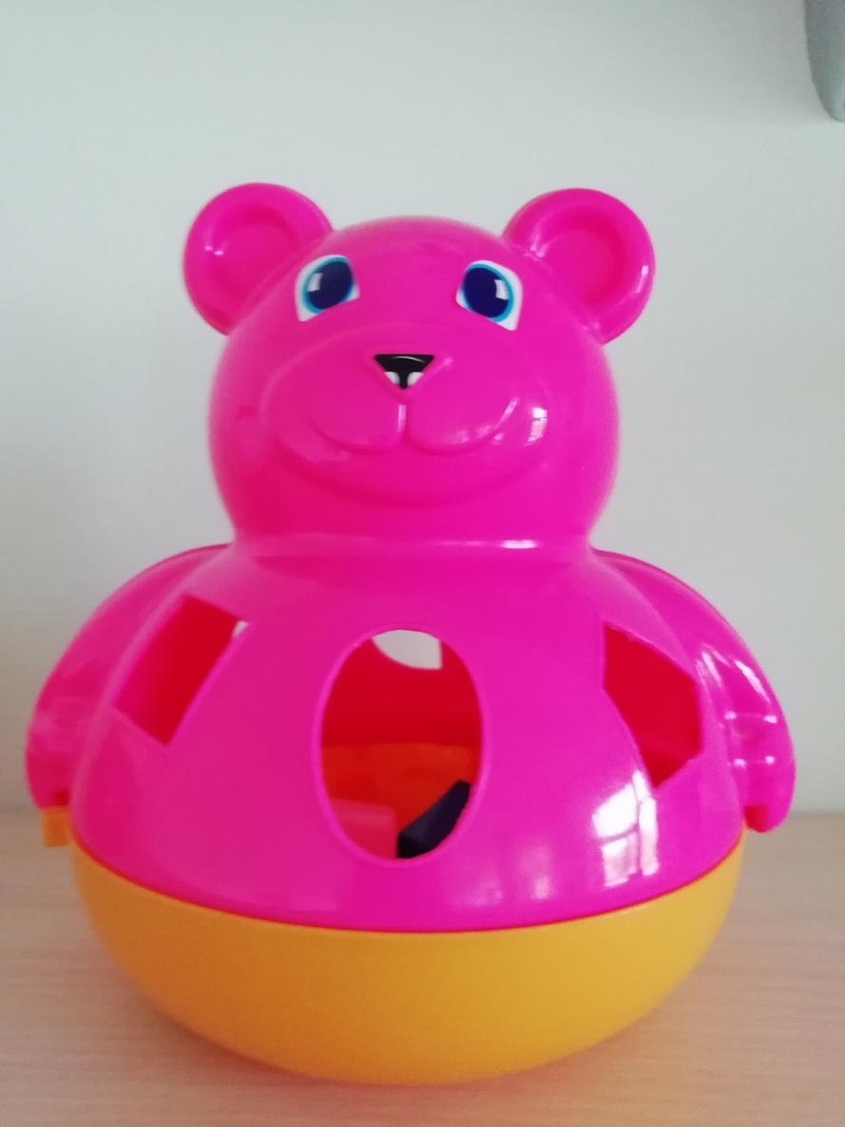
Ведра и игрушки для сортировки

Slide 9
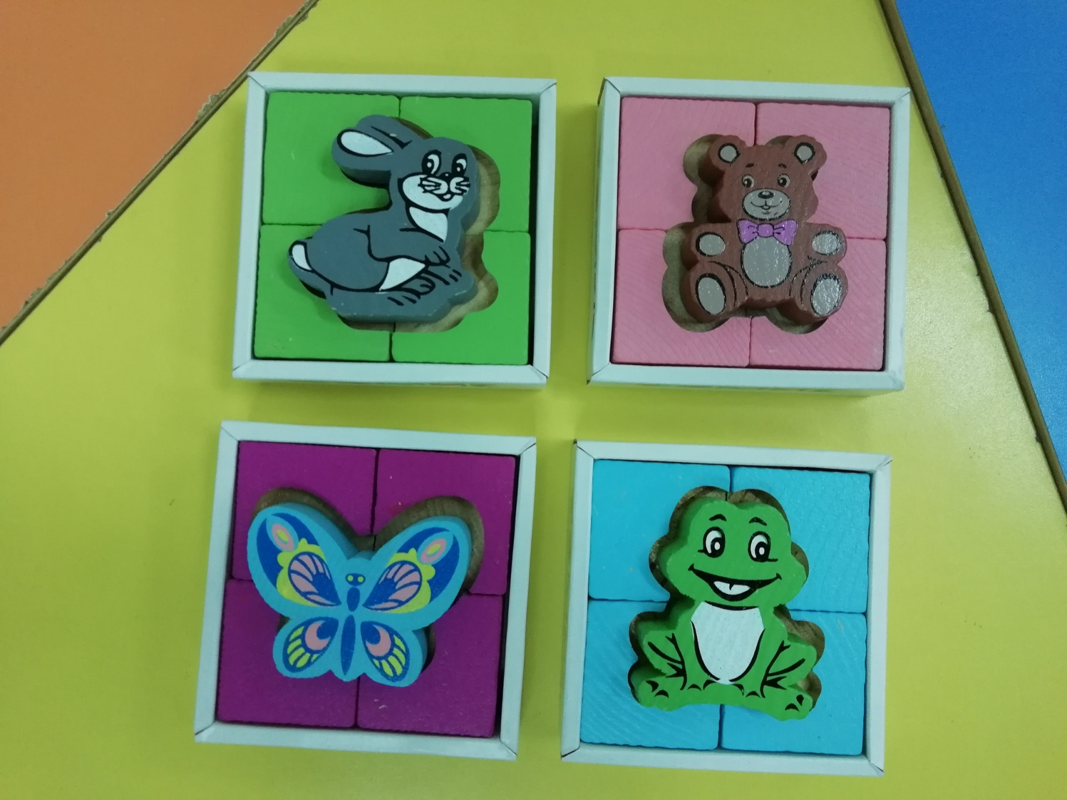
Деревянные игрушки «Собирайка»

Slide 10
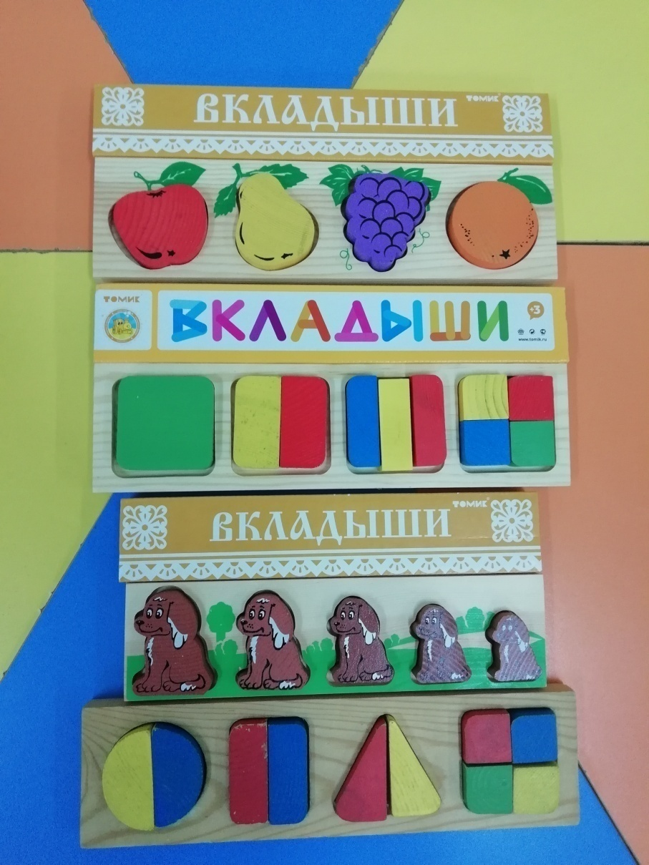
Доски - вкладыши

Slide 11
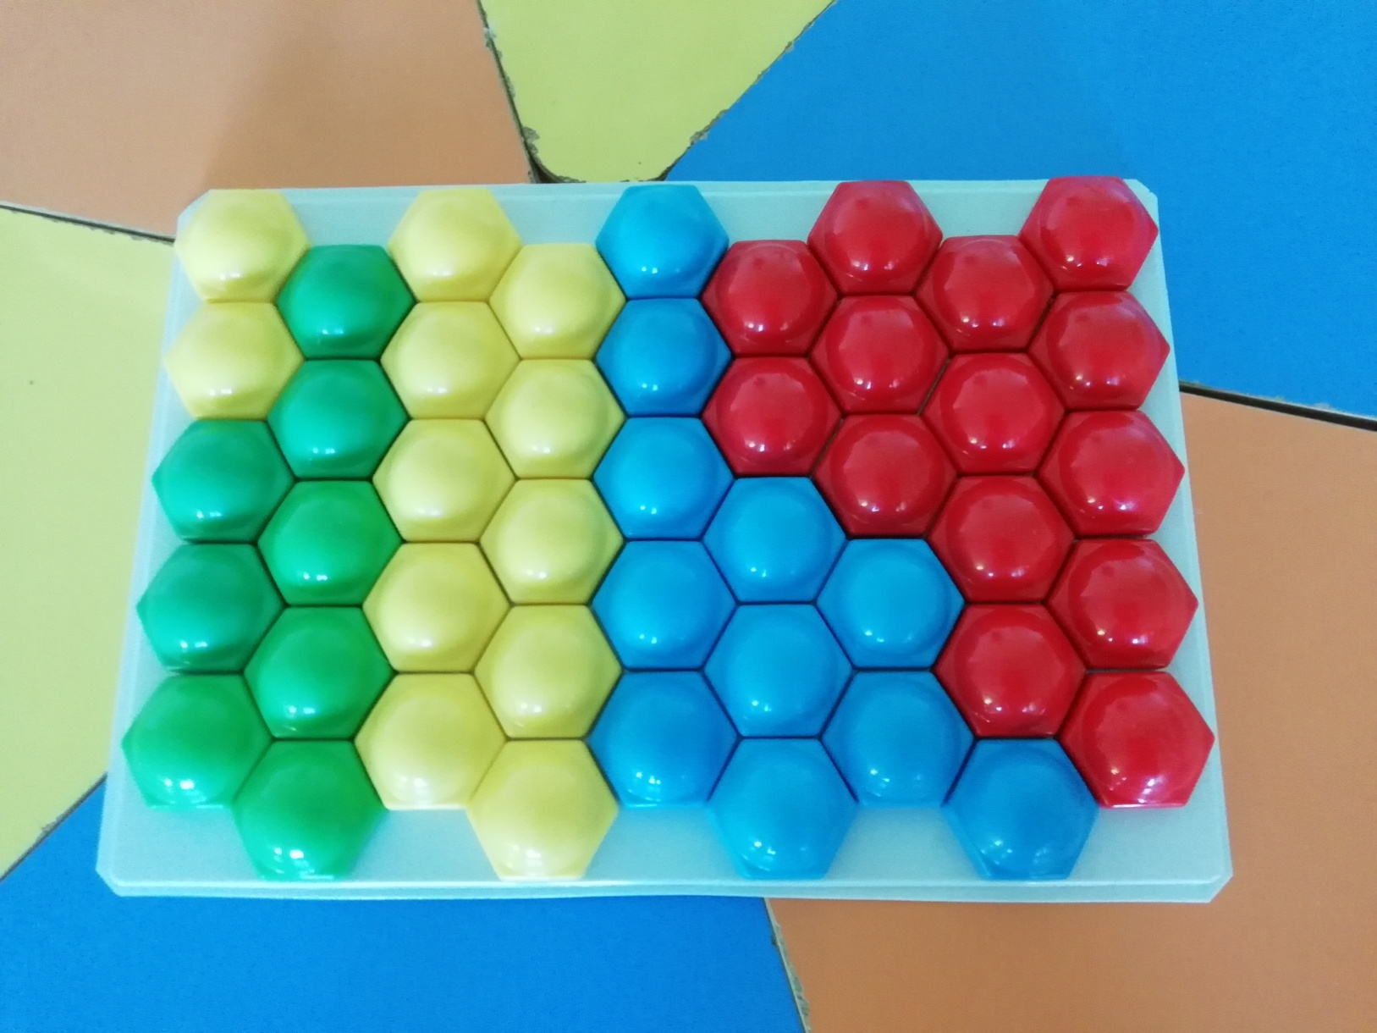
Крупная мозаика

Slide 12
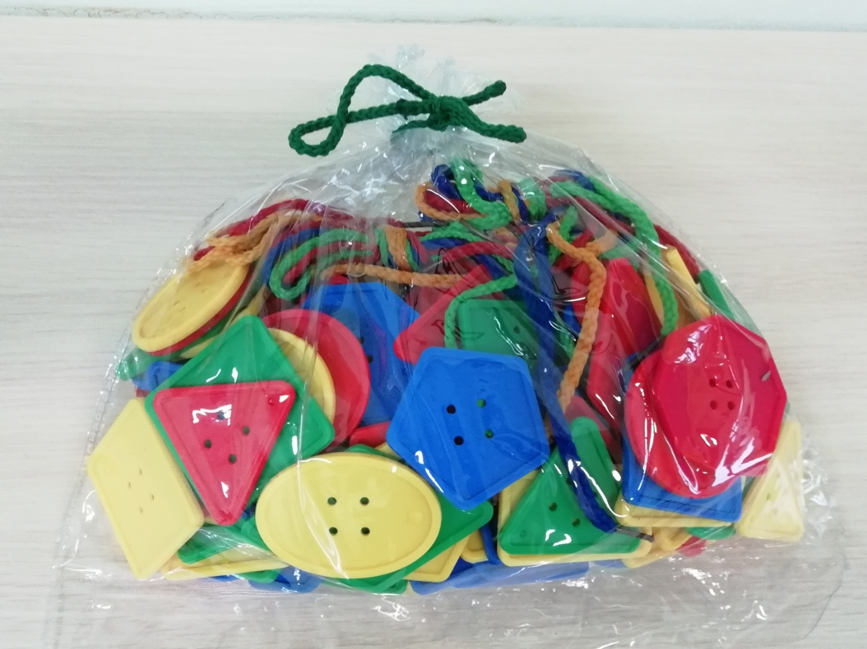
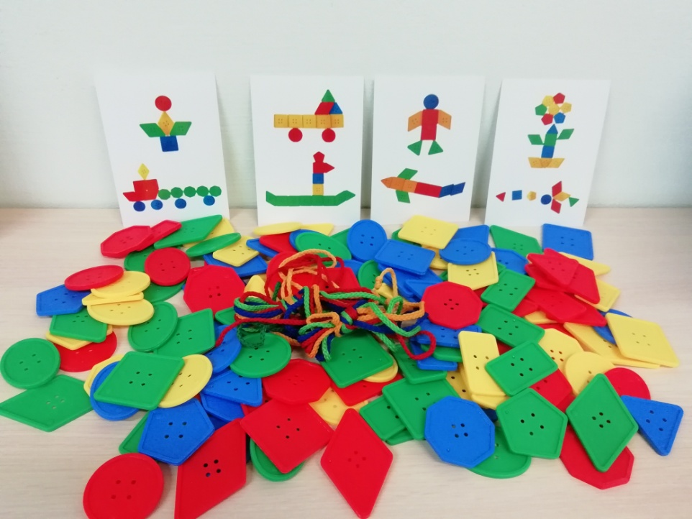
Набор пуговиц для нанизывания

Slide 13
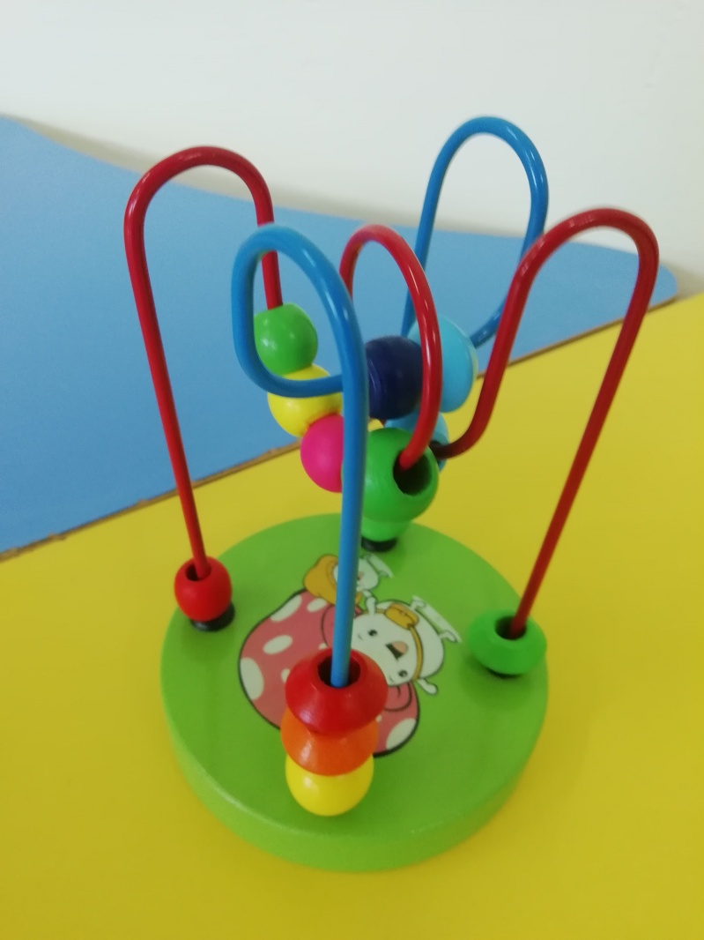
Лабиринт малый

Slide 14
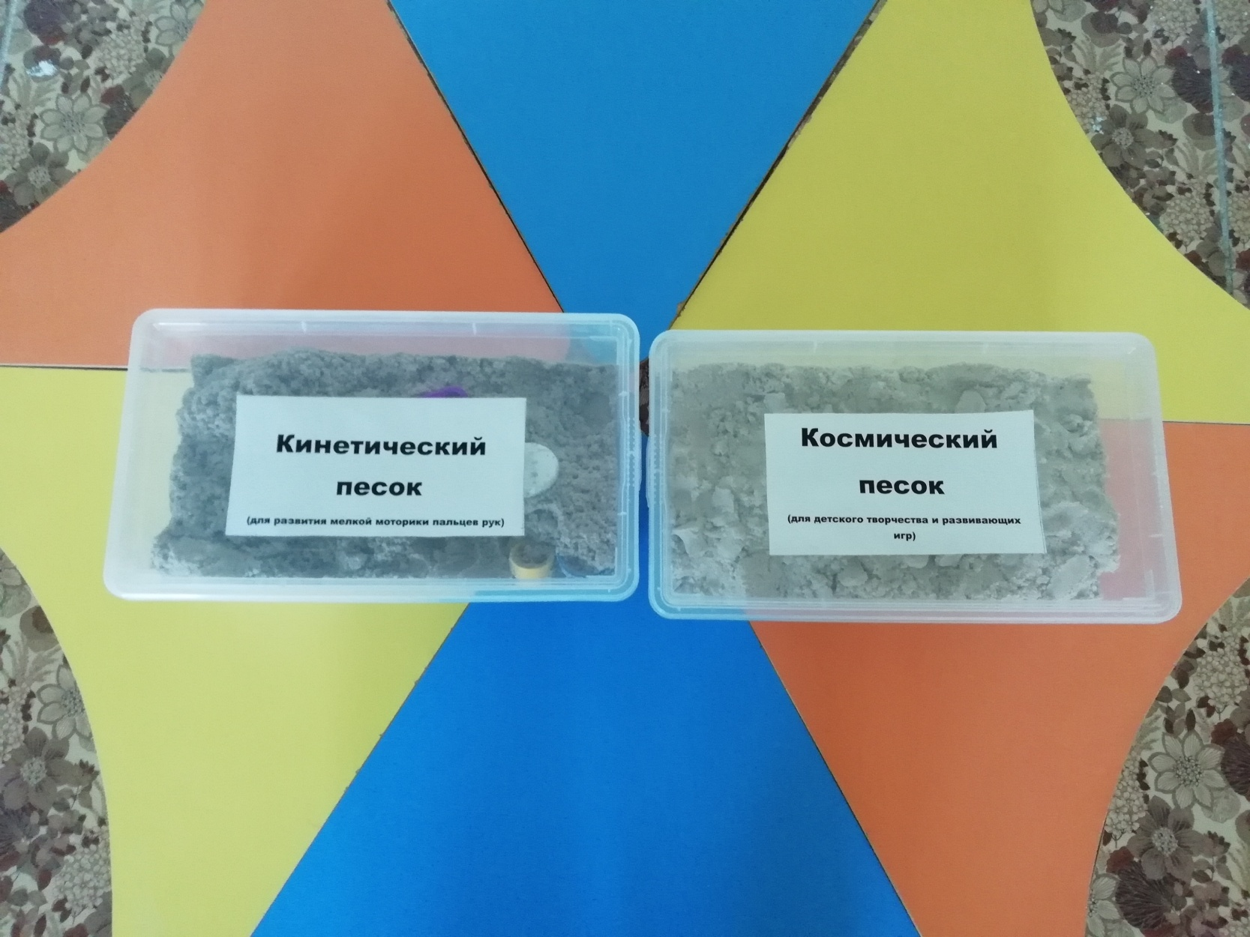
Космический и кинетический песок

Slide 15
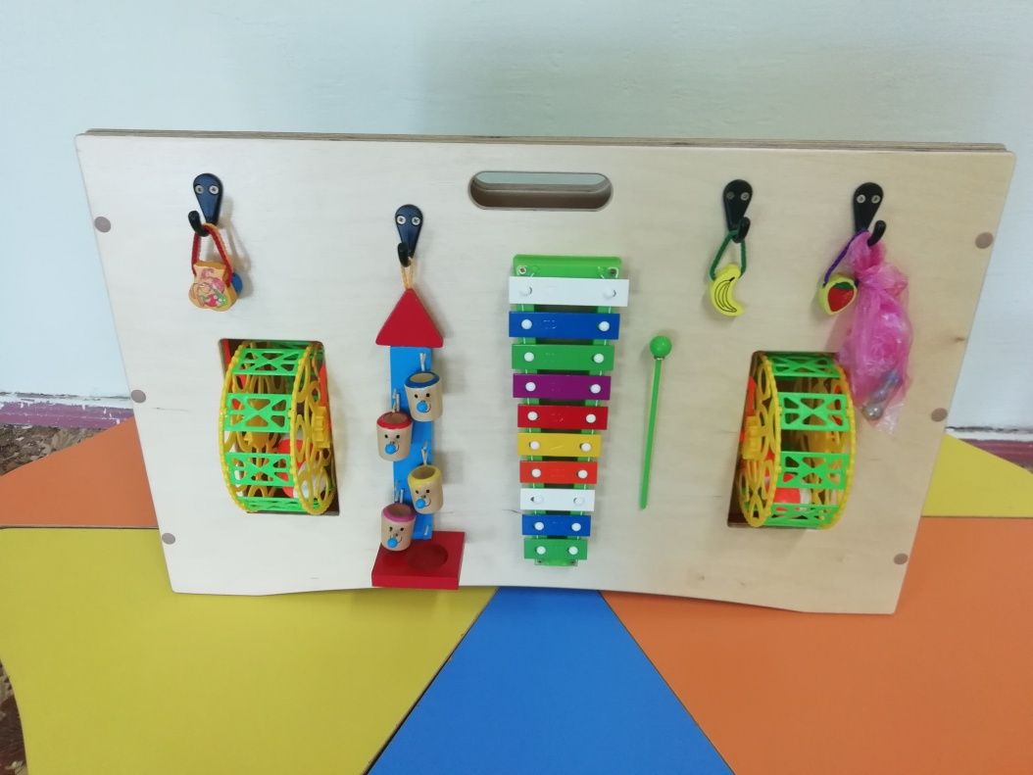
Тактильная двухсторнняя панель

Slide 16
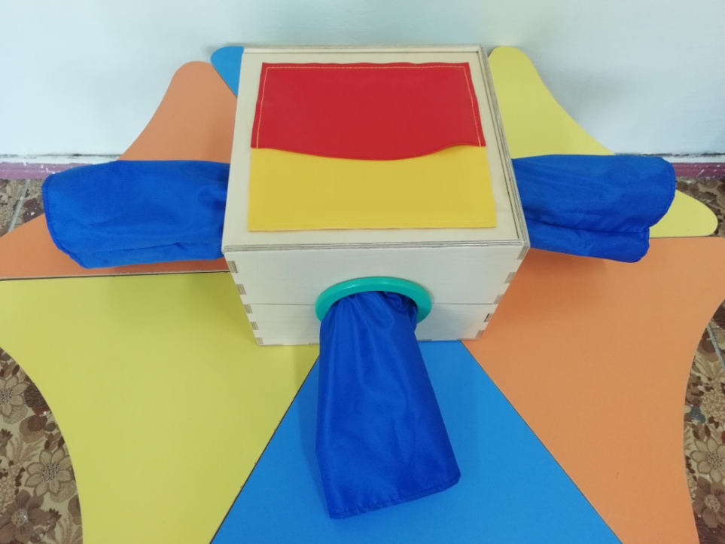
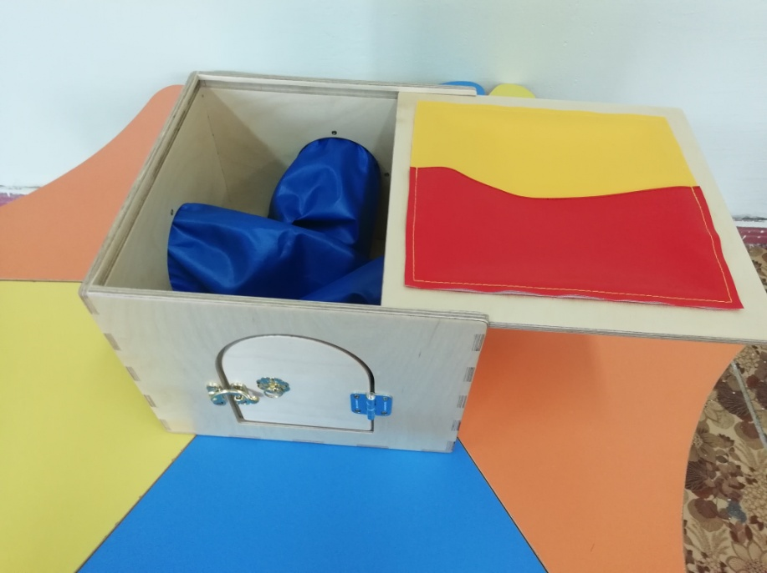
Тактильный ящик

Slide 17
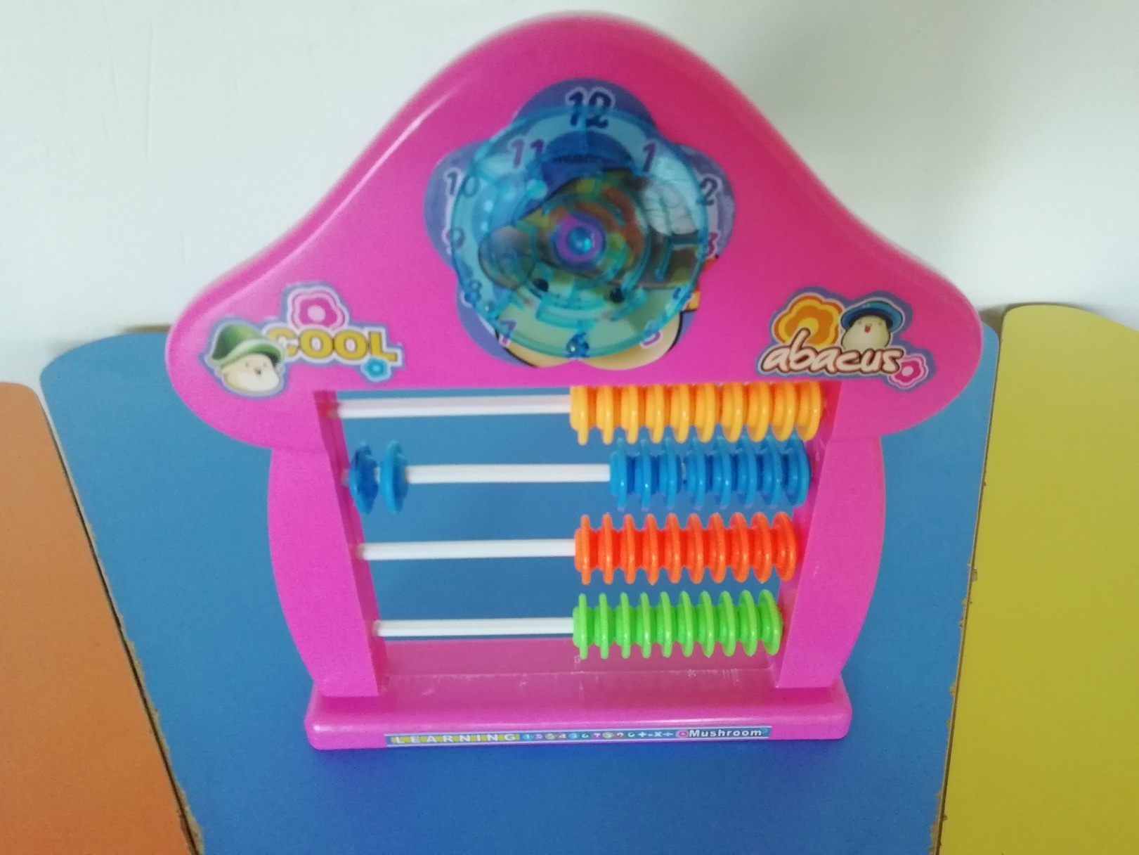
Счеты настольные

Slide 18
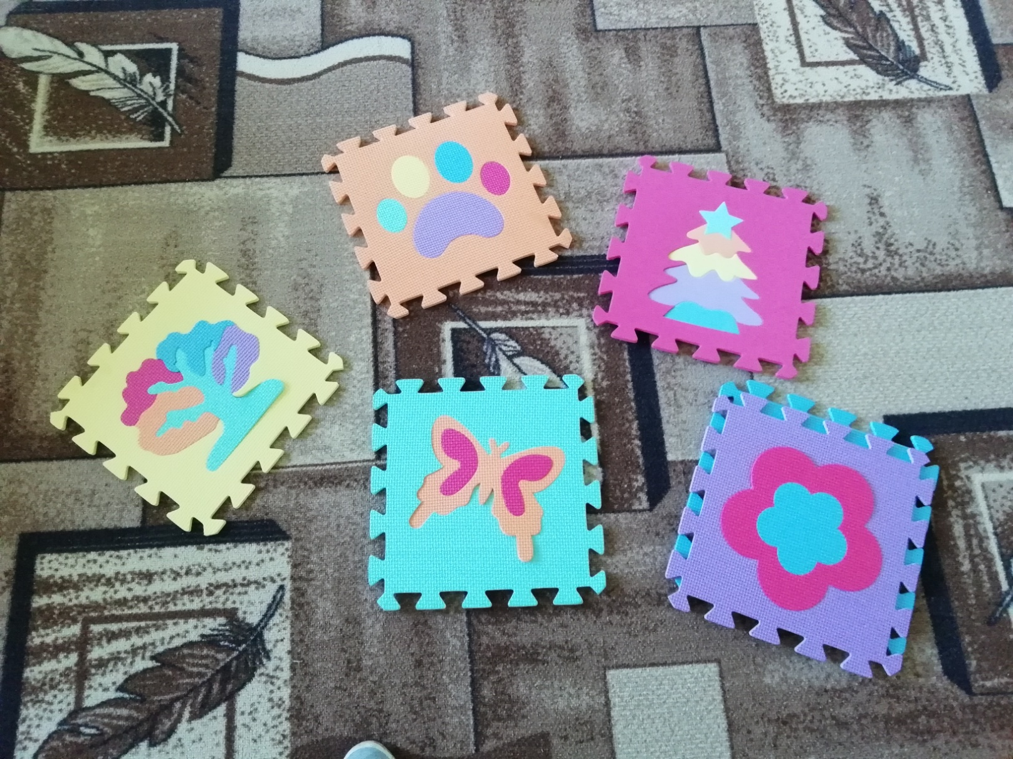
Мягкие пазлы

Slide 19
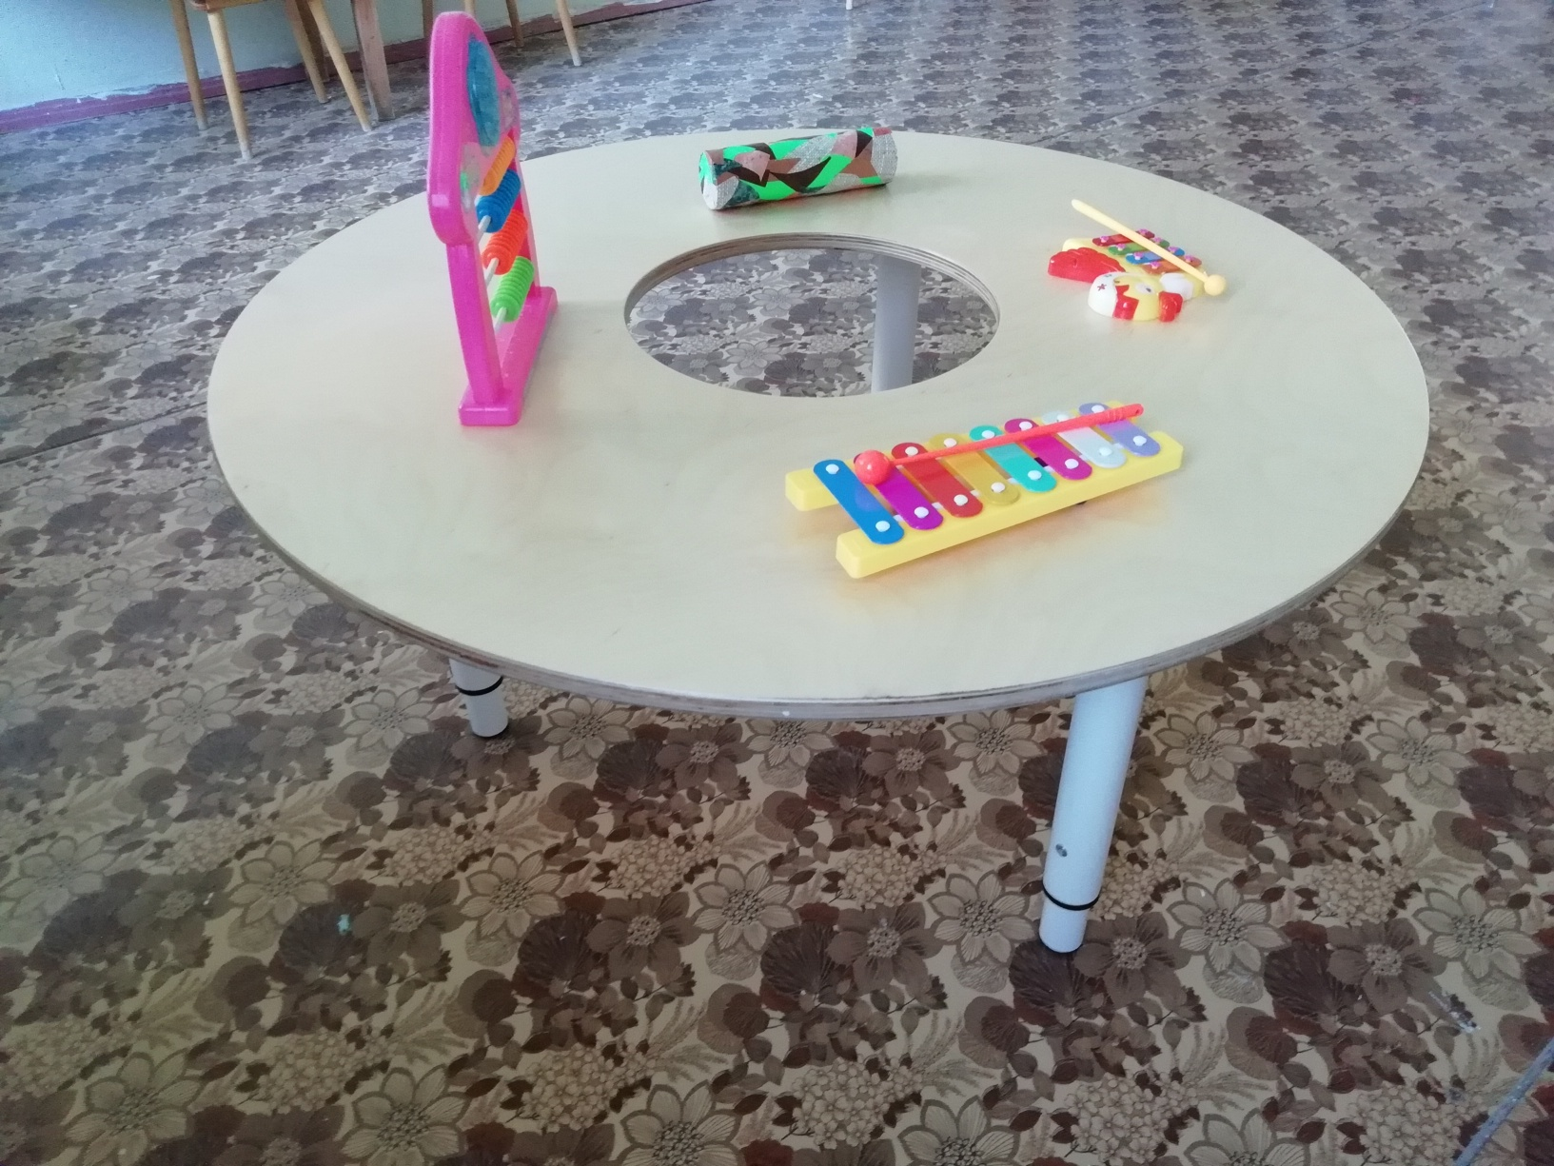
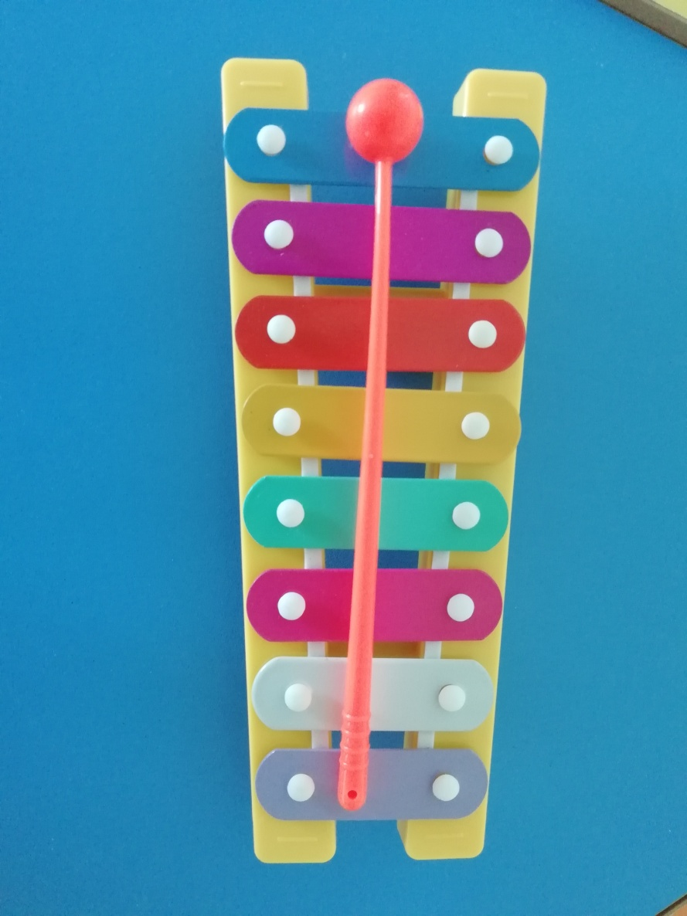
Музыкальный стол

Slide 20
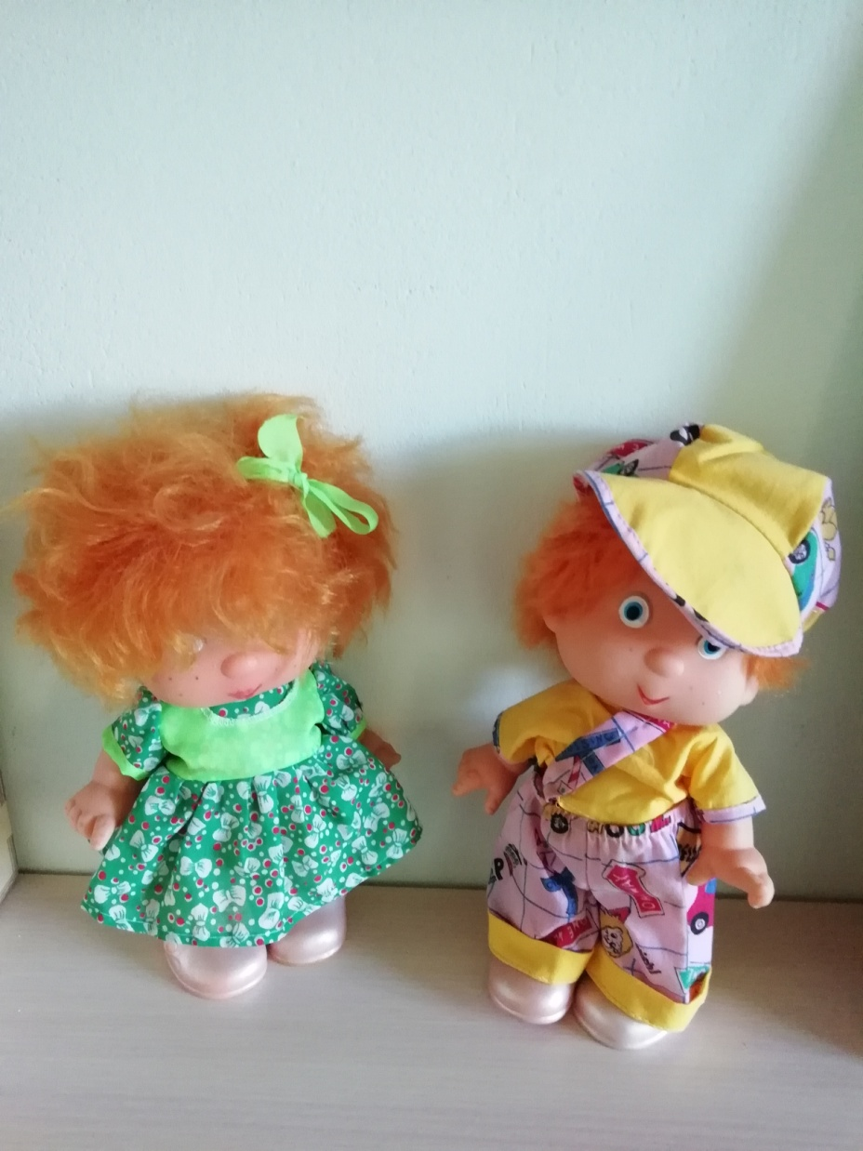
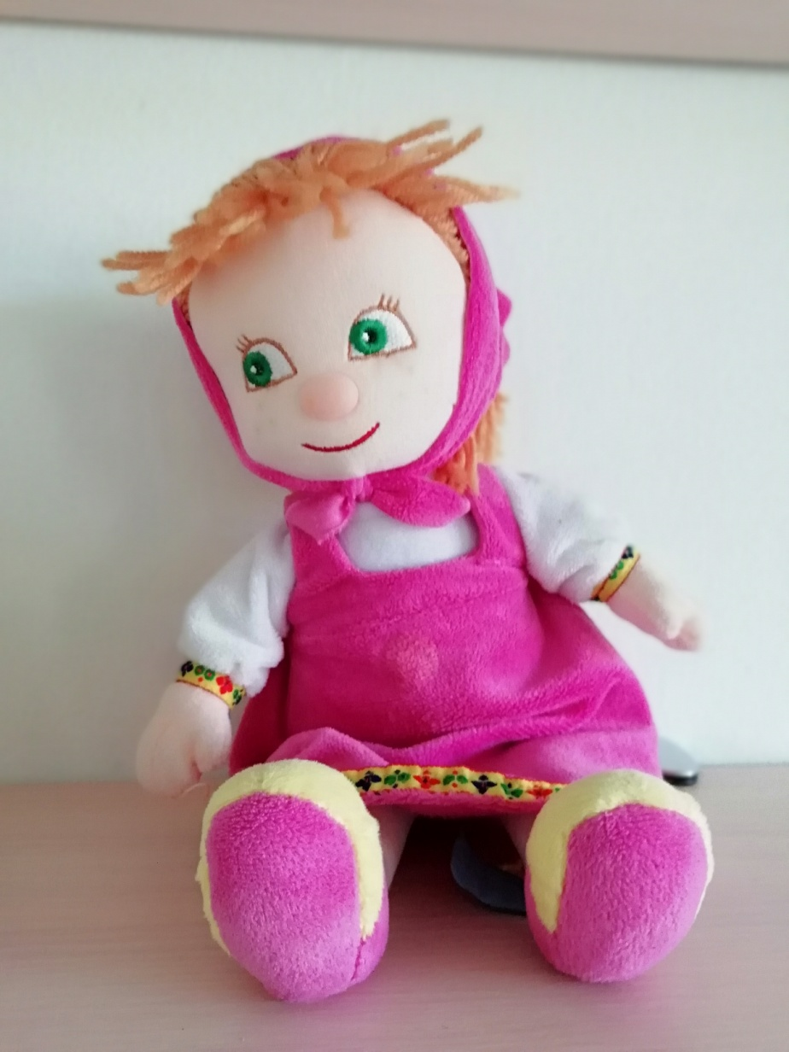
Куклы

Slide 21
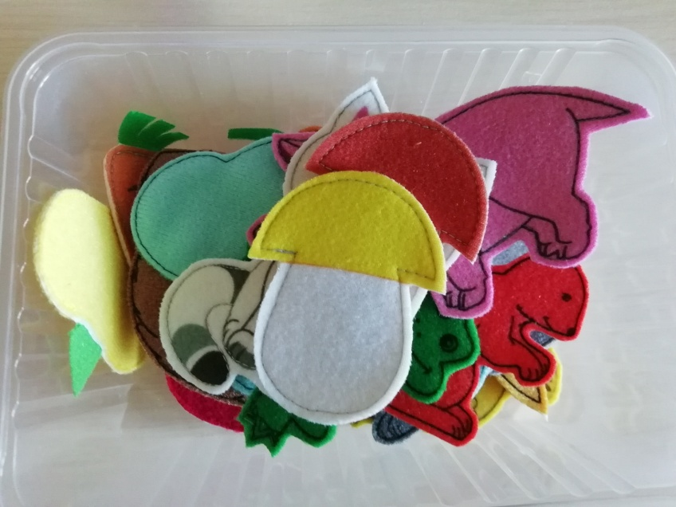
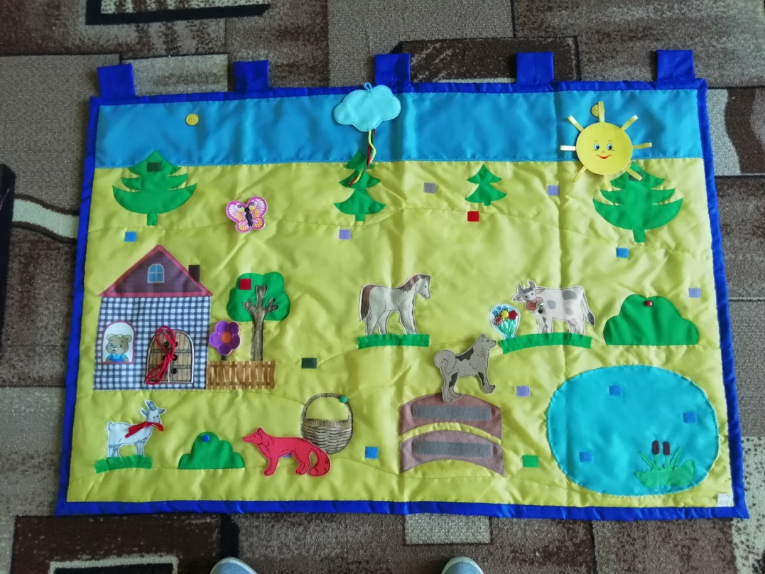
Дидактический коврик

Slide 22
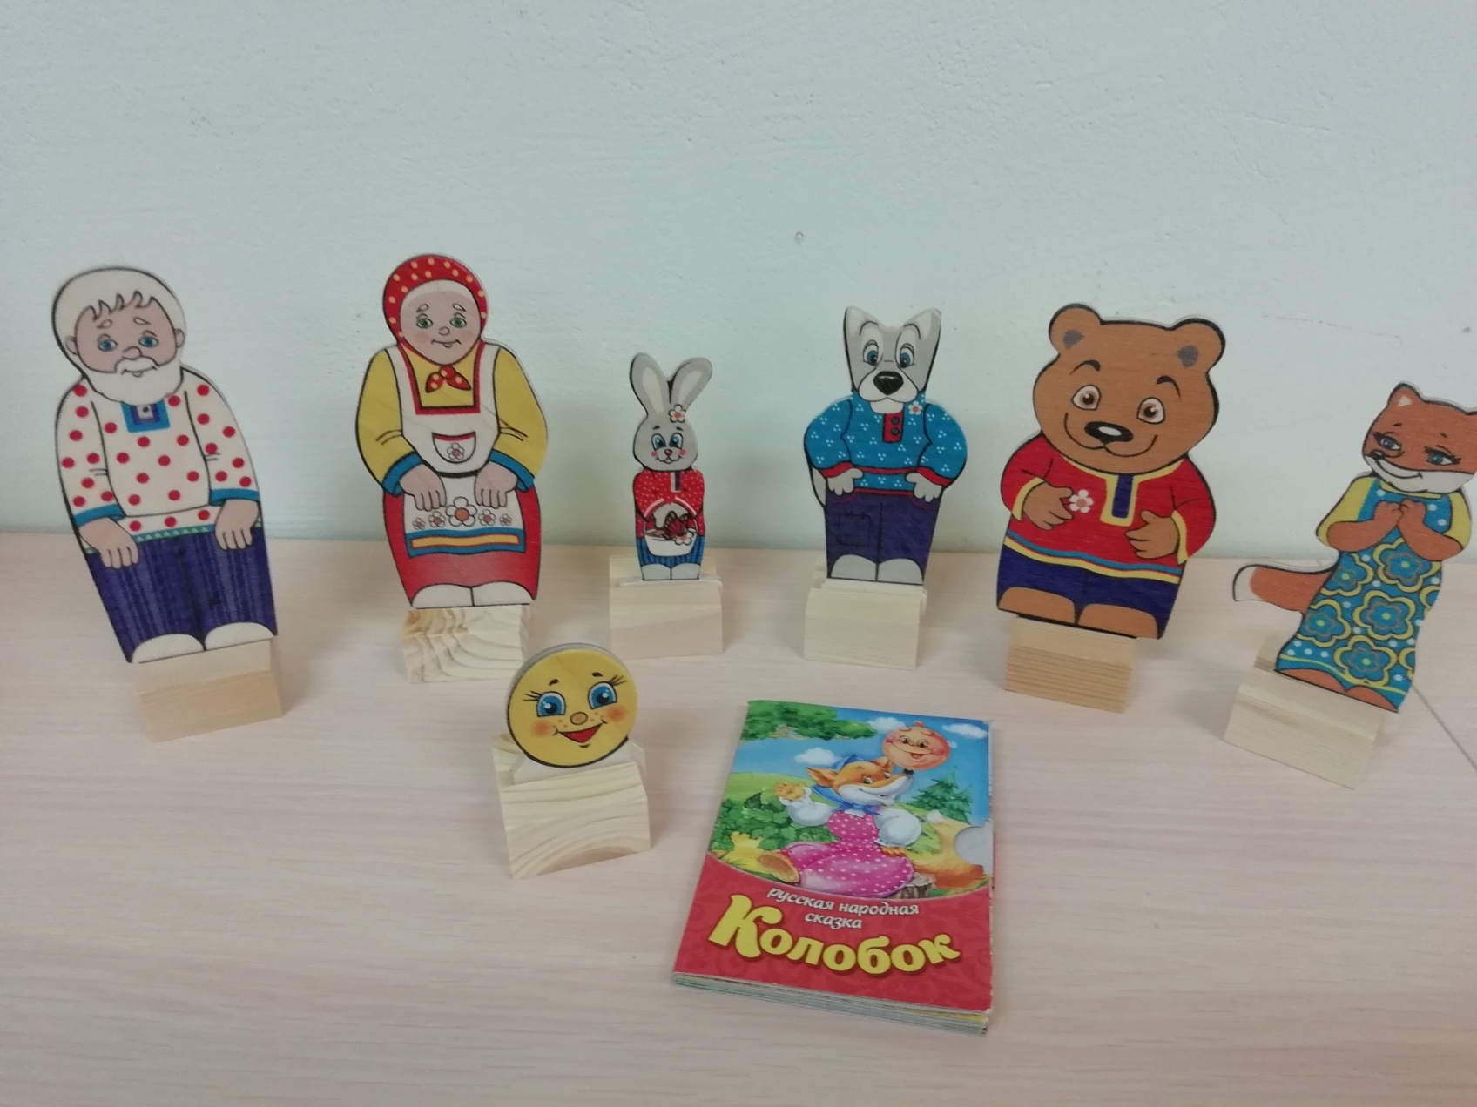
Набор «Персонажей сказки «Колобок»

Slide 23
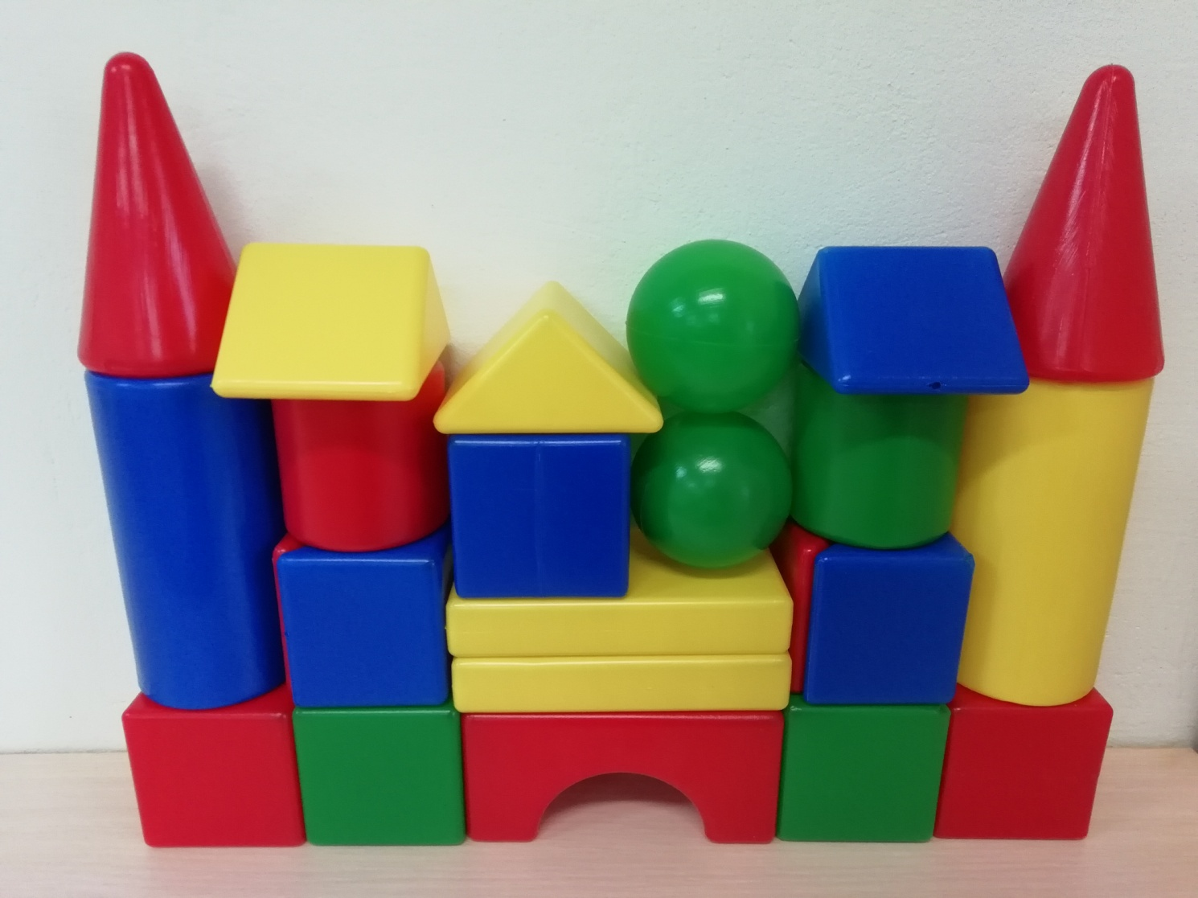
Игрушка для детей «Теремок» (23 детали)

Slide 24
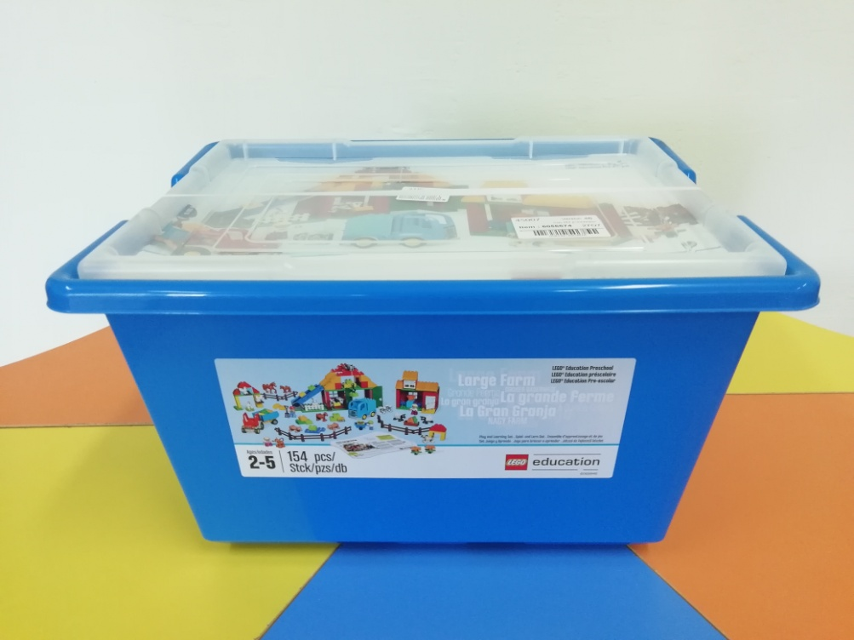
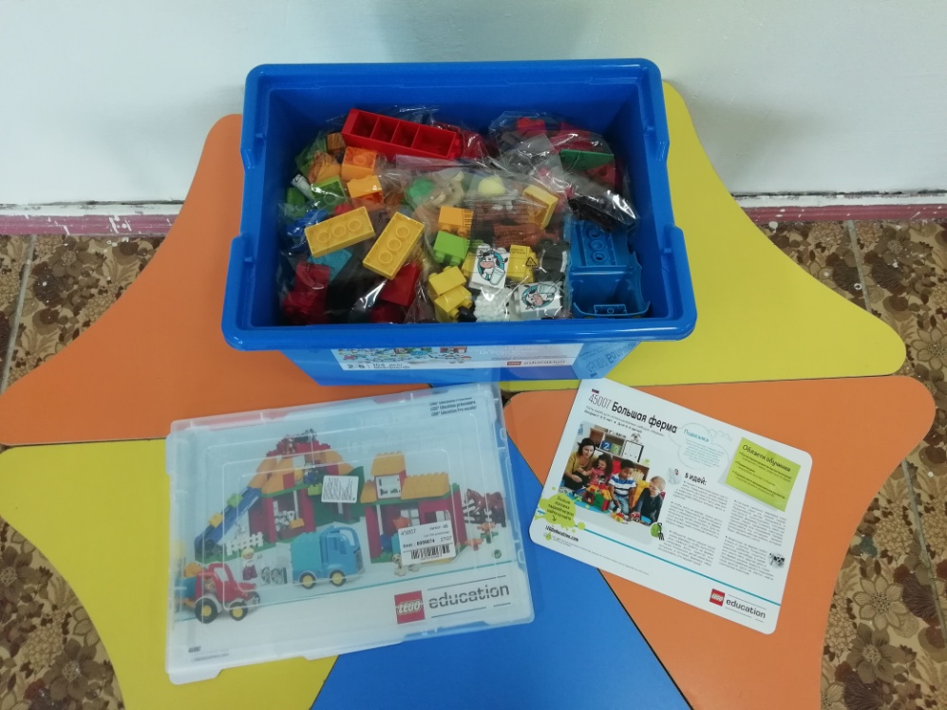
Набор «Ферма»

Slide 25
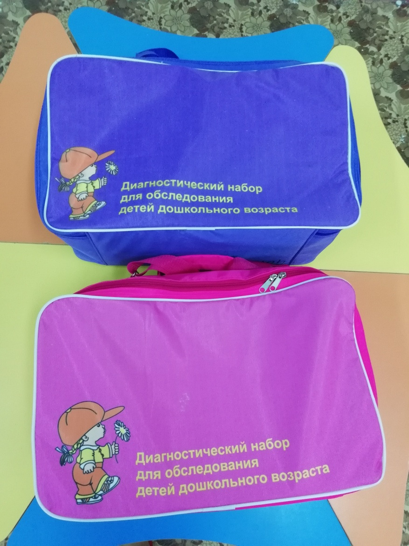
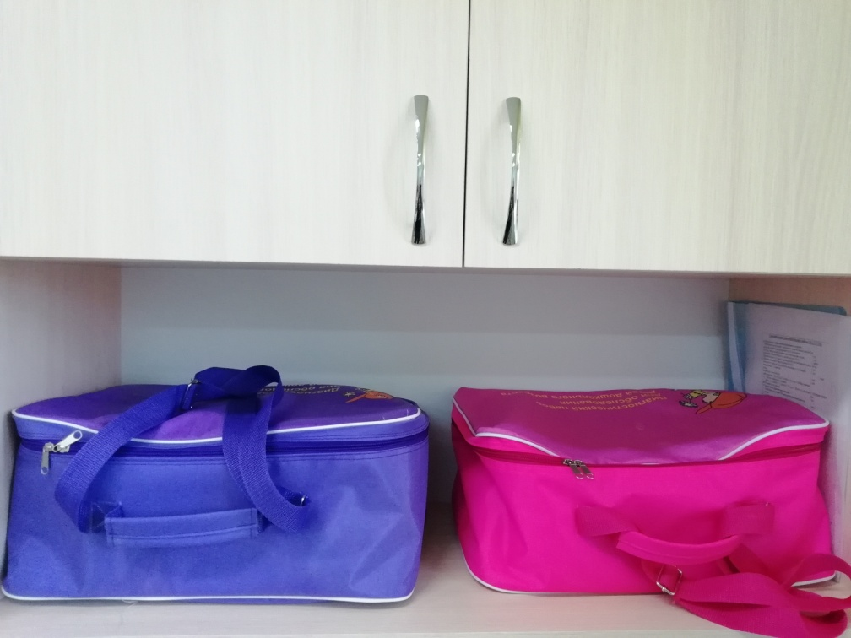
Диагностический набор для обследования детей дошкольного возраста

Slide 26
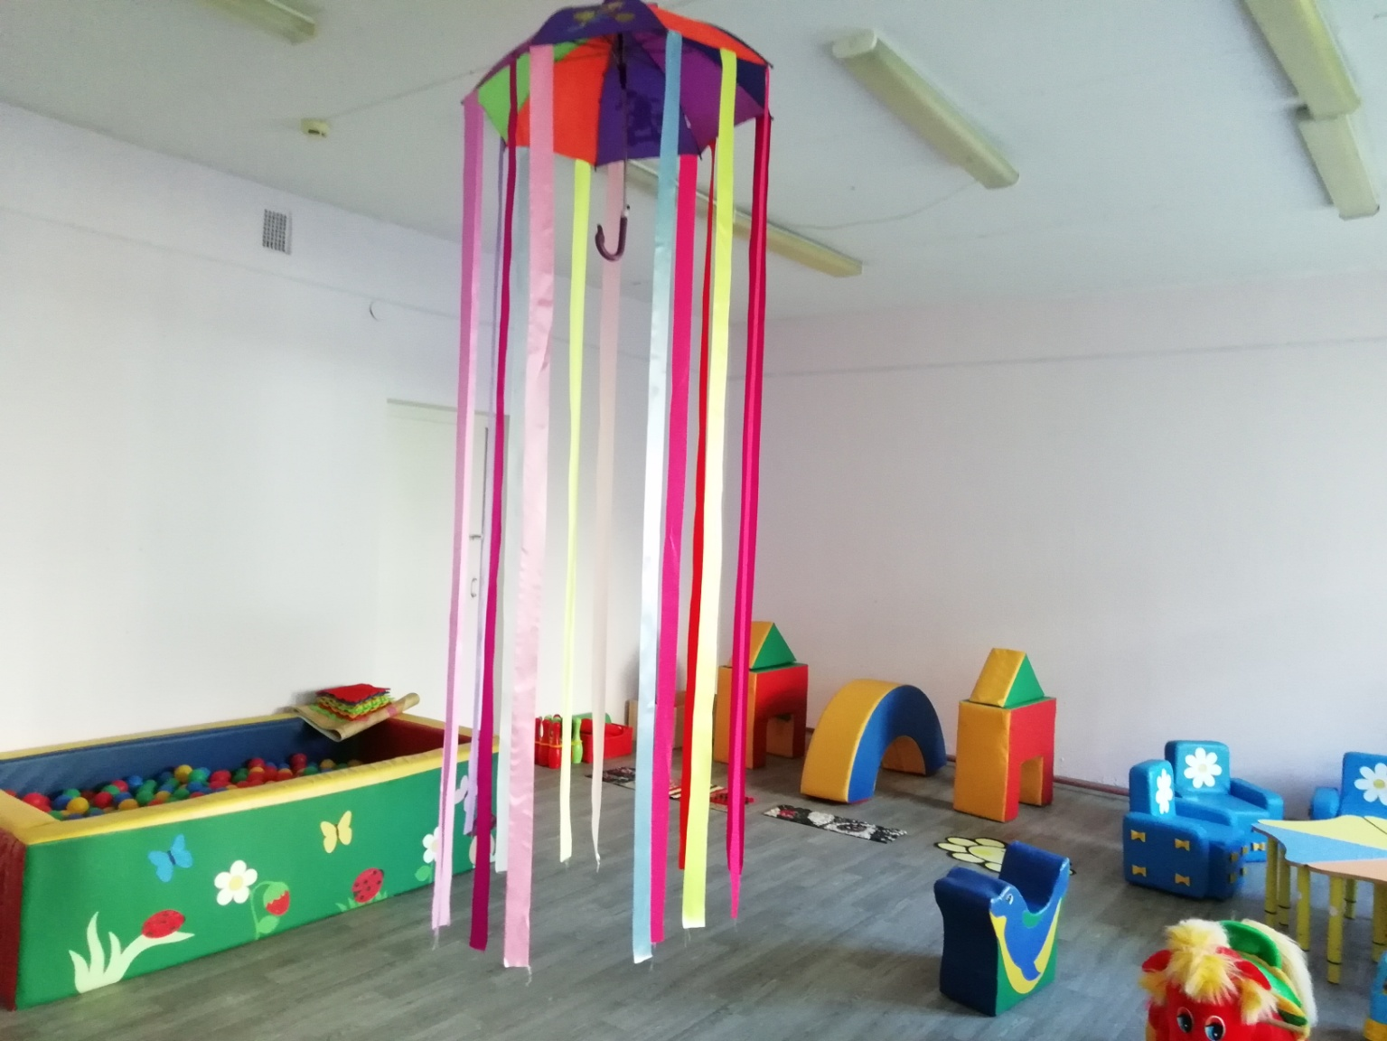
Сухой дождь

Slide 27
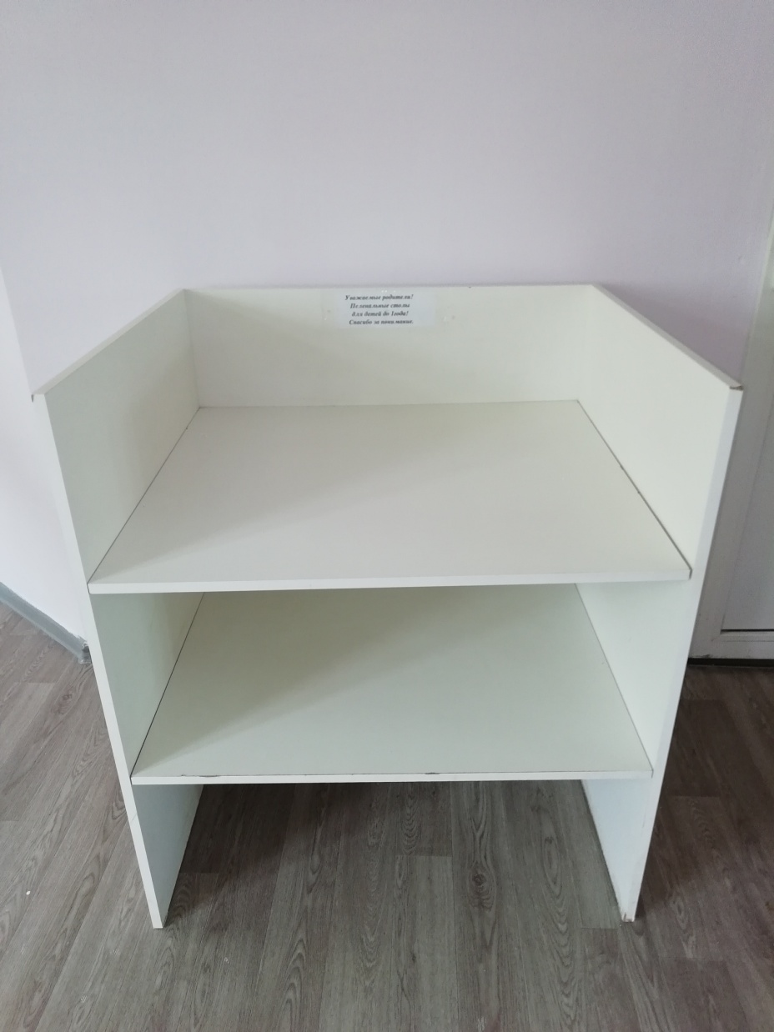
Пеленальный стол

Slide 28
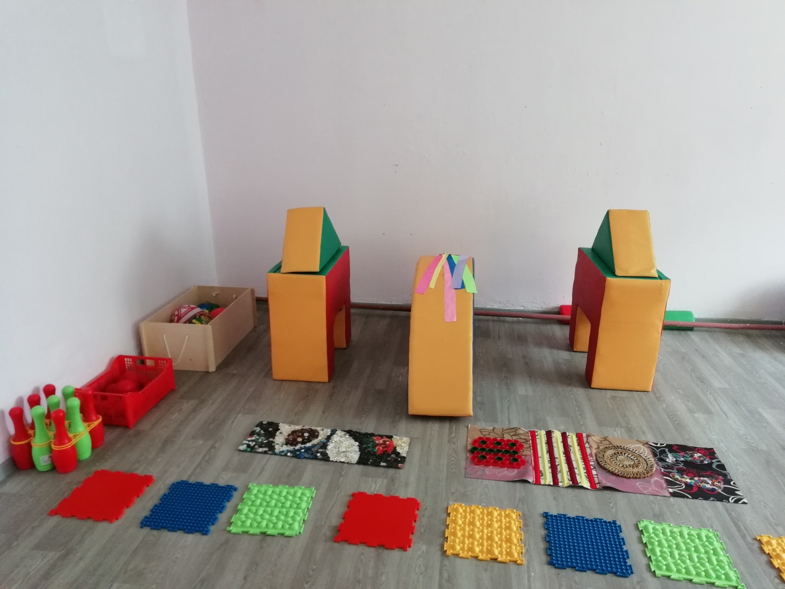
Оборудование для физического развития

Slide 29
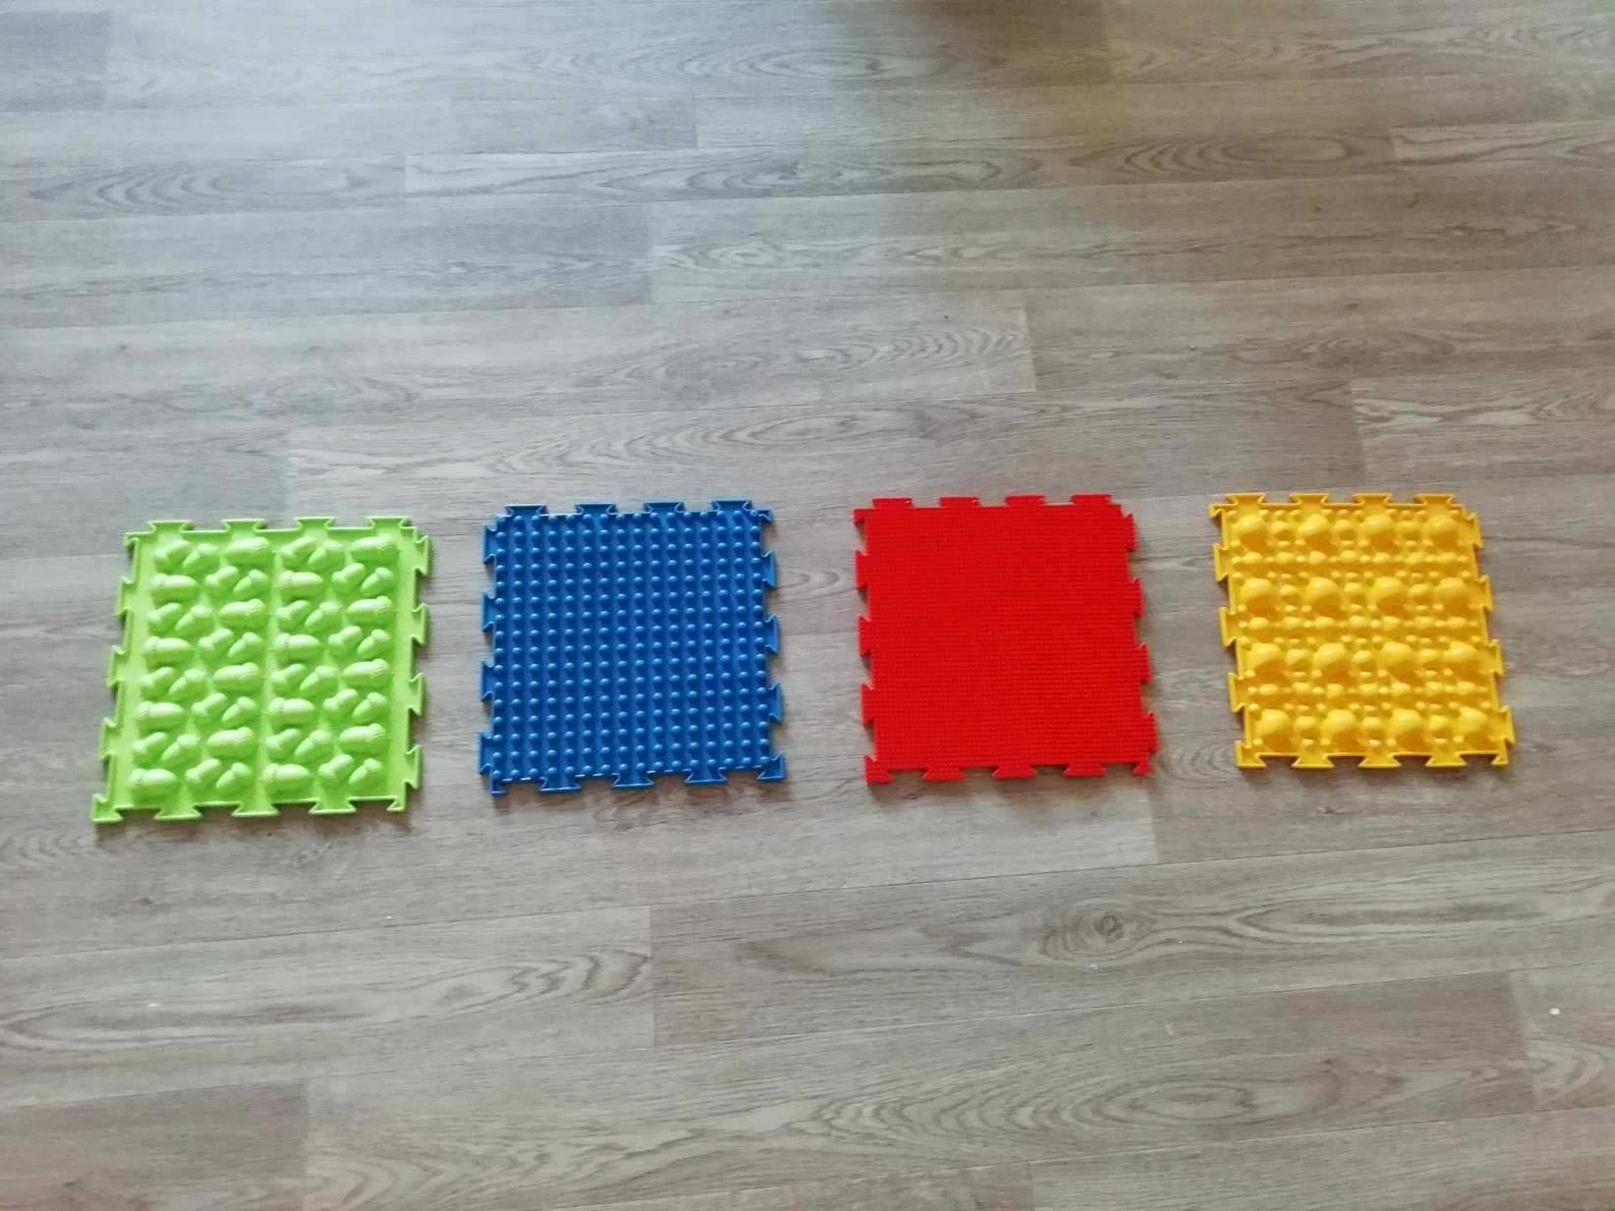
Тактильные дорожки

Slide 30
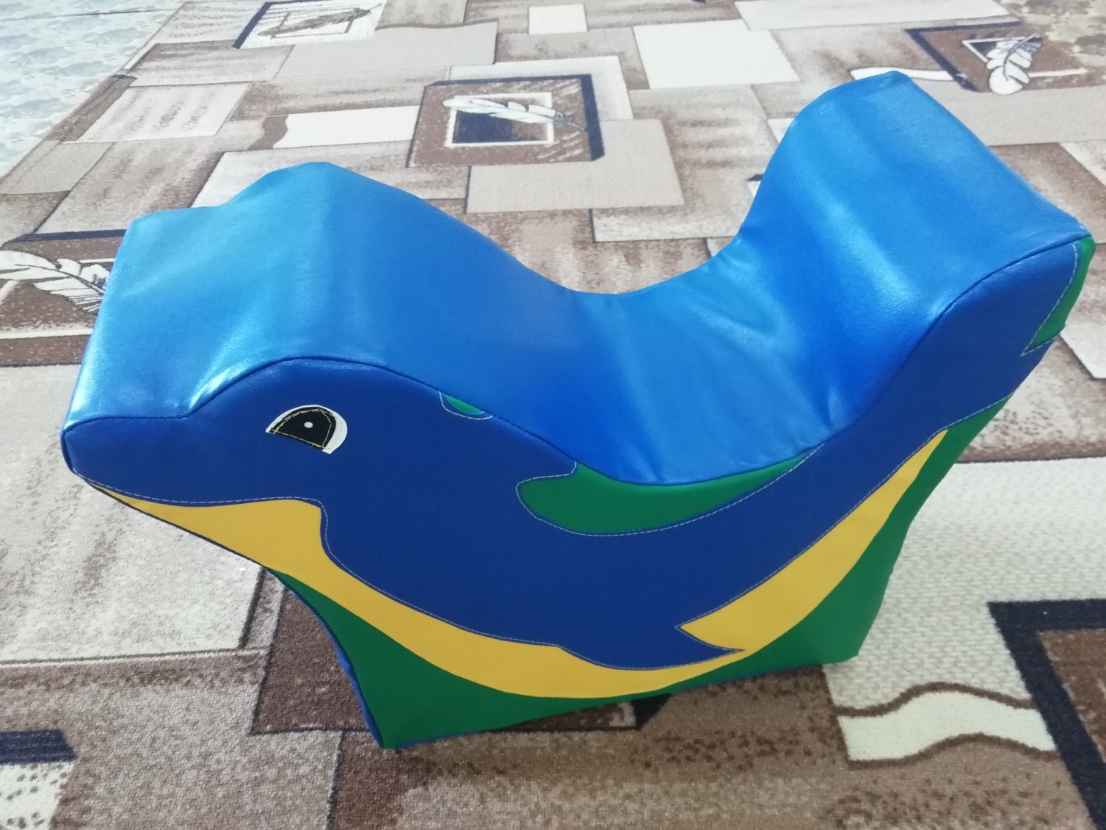
Мягкий модуль «Дельфин»

Slide 31
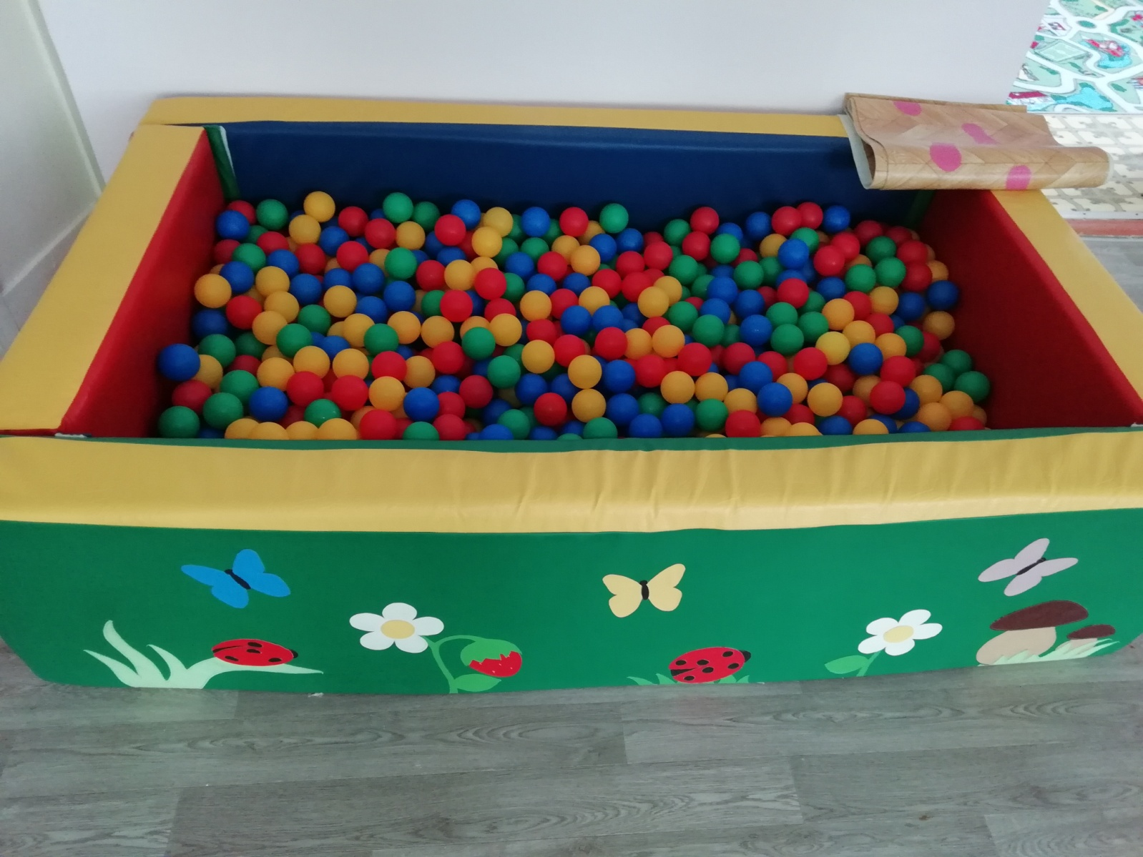
Сухой бассейн

Slide 32
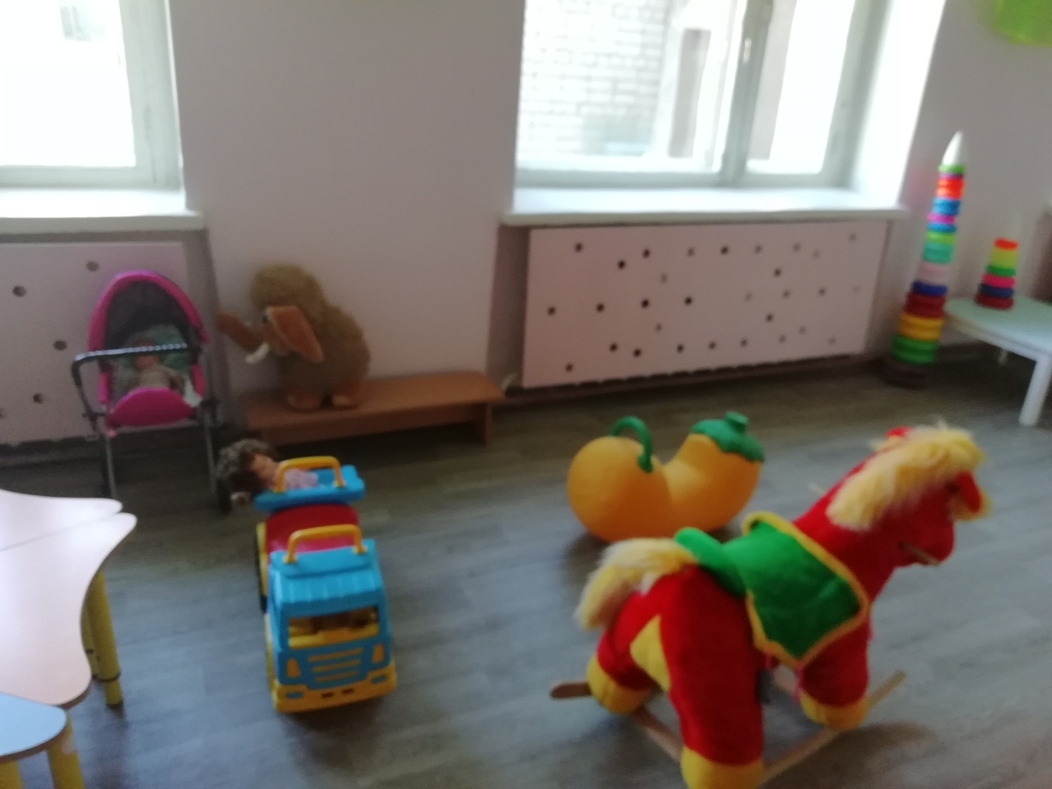
Игрушки - качалки

Slide 33
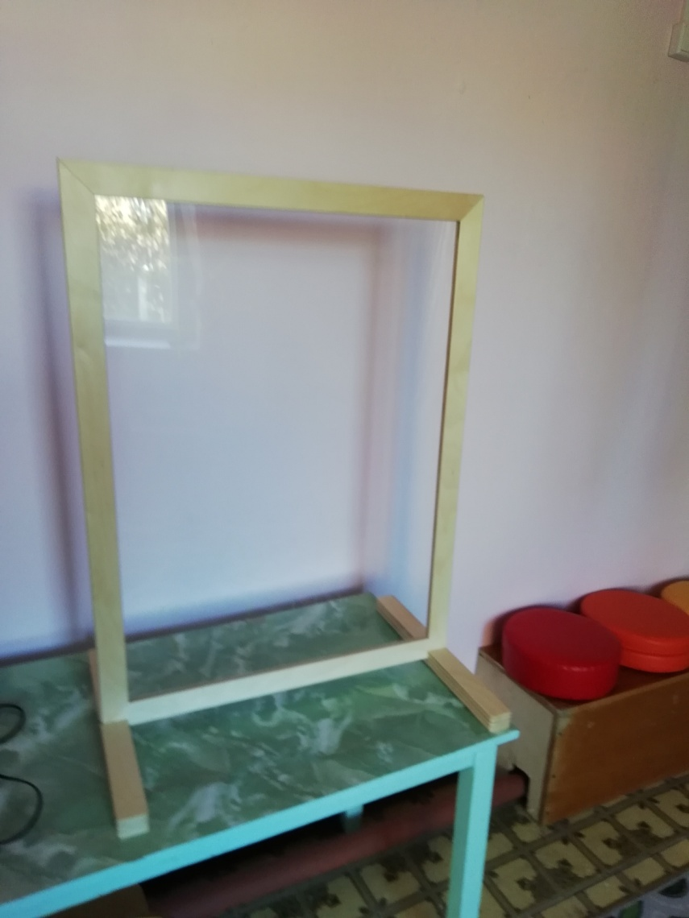
Прозрачный мольберт

Slide 34
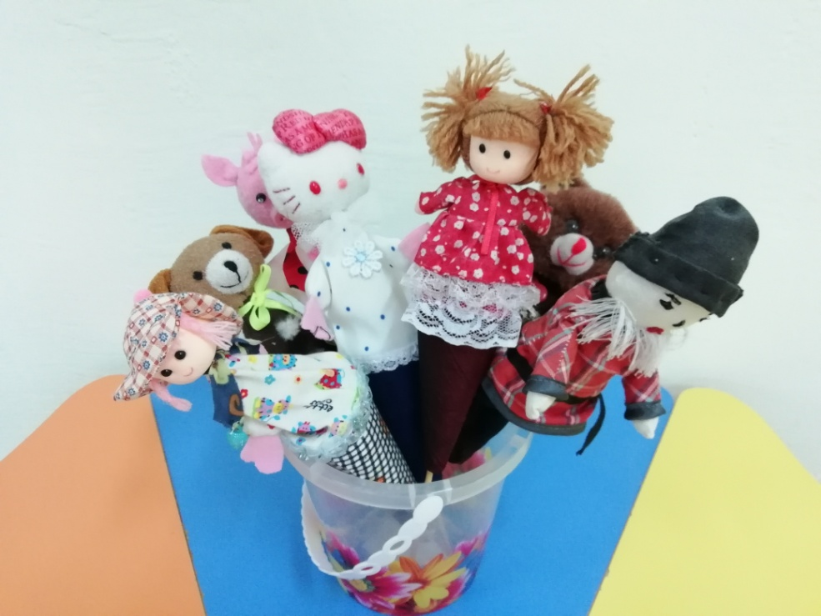
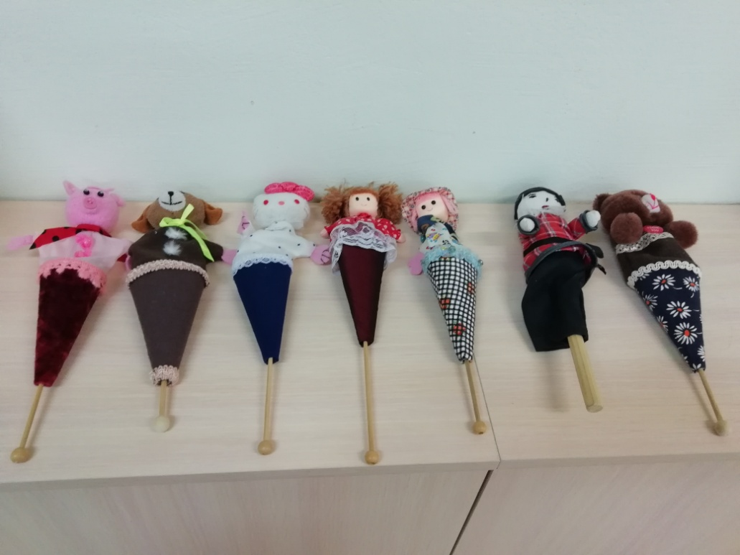
Театр на палочках

Slide 35
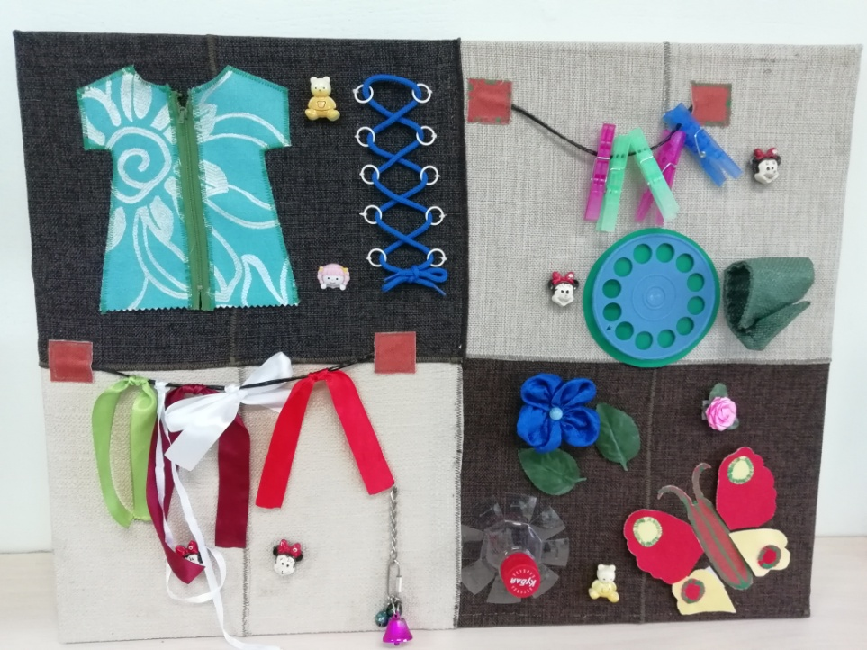
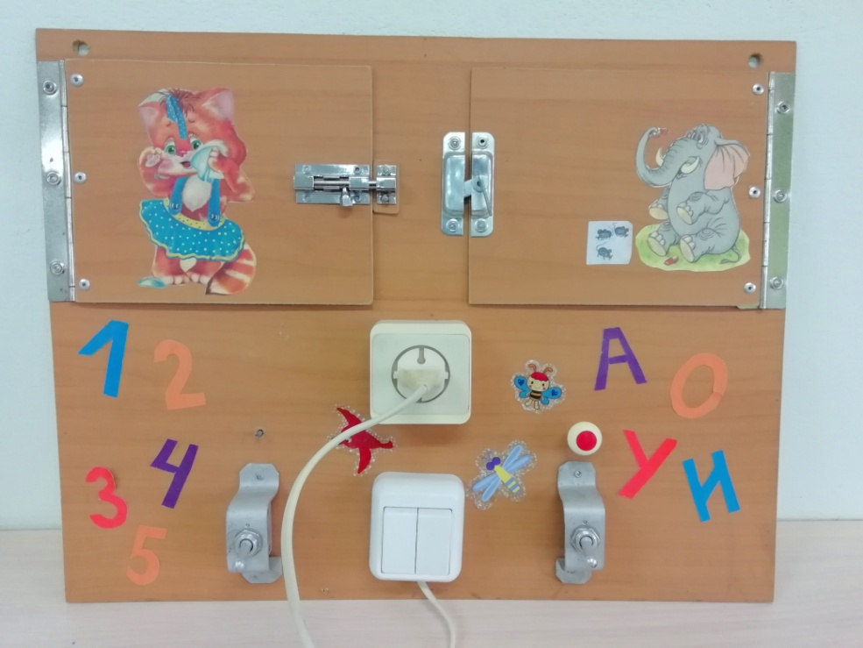
Бизиборды

Slide 36
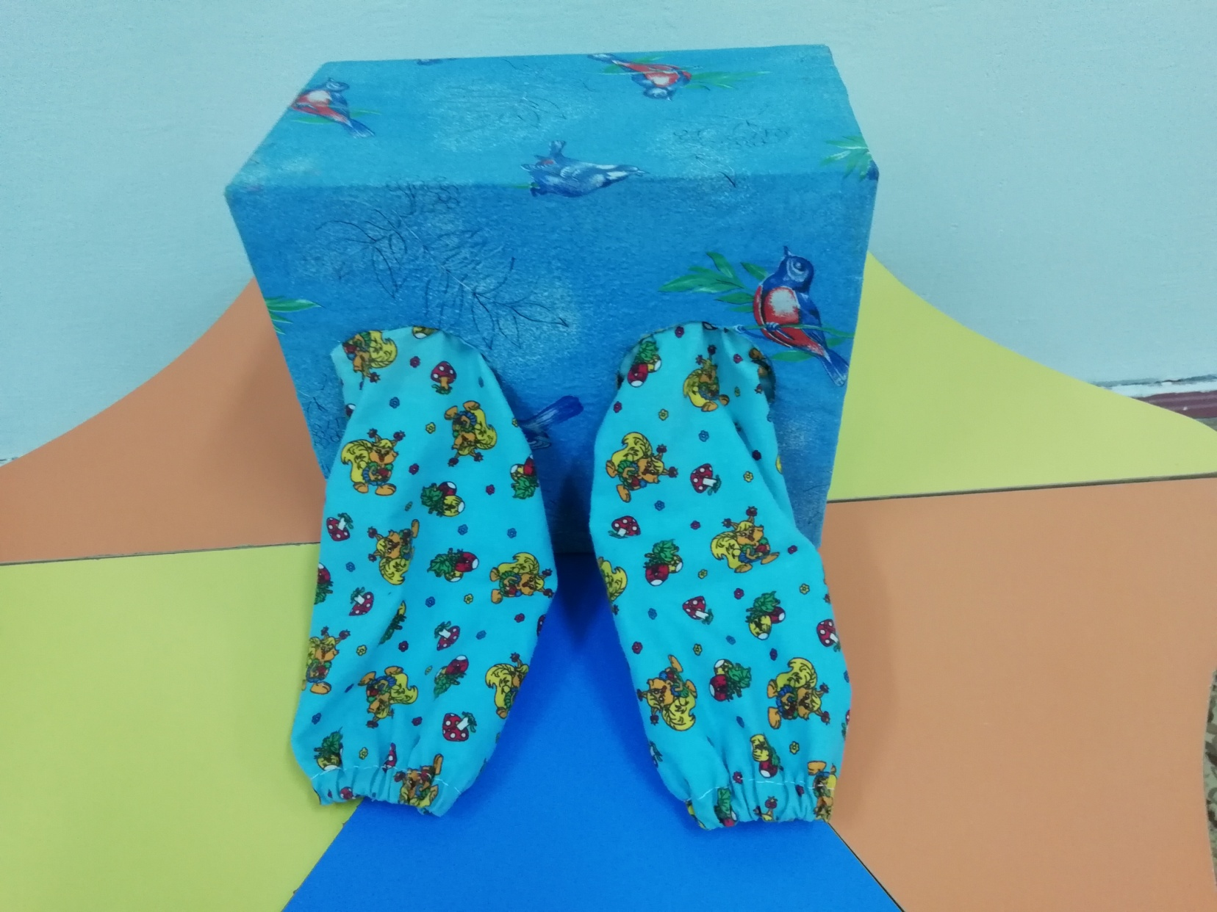
Коробка - сюрприз

Slide 37
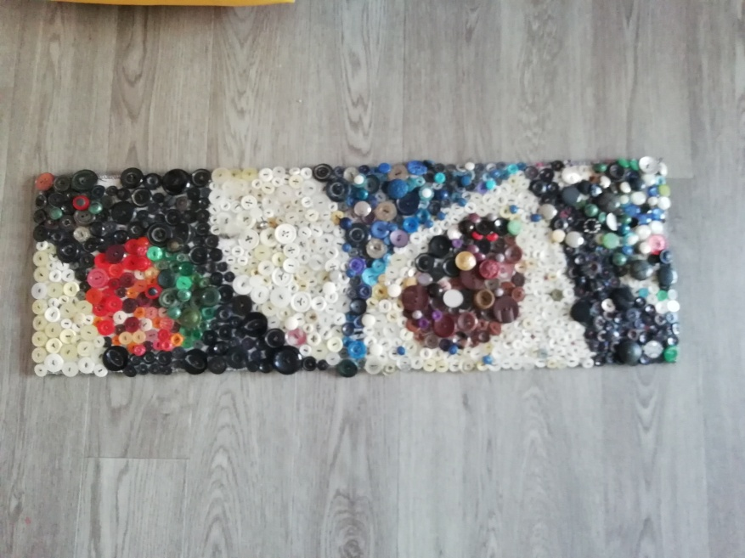
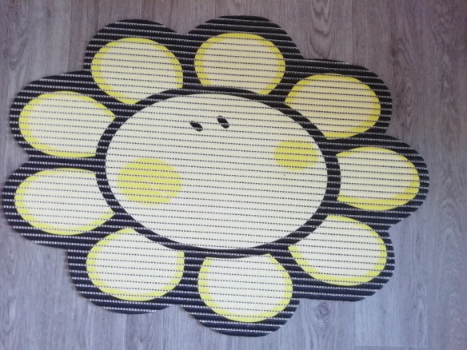
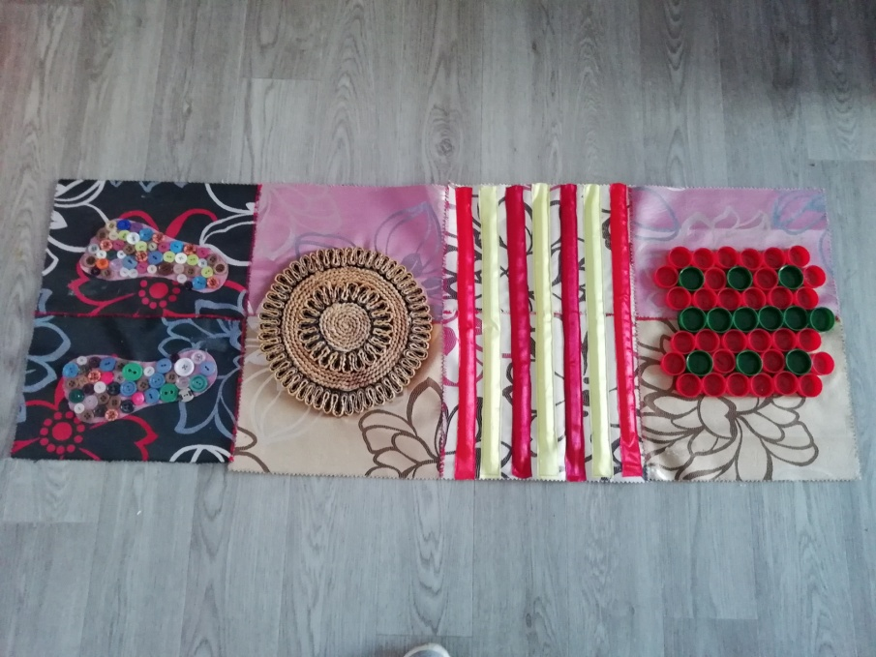
Дорожки

Slide 38
Методическое обеспечение

